Slide 1
Apresentação de PowerPoint para o Material Suplementar do Curso Técnico de Condução de Plataforma Aérea Veicular

Slide 2
Capítulo 1 Conhecimentos básicos sobre plataforma aérea veicular

Slide 3
Definição de plataforma aérea veicular
A Plataforma Aérea Veicular é um maquinário utilizado em obras, inspeções, reparos etc. em locais altos, sendo composta por plataforma de trabalho, sistema de elevação e outros dispositivos. A plataforma de trabalho realiza elevação e abaixamento, e há máquinas que possuem outros dispositivos de movimentação vertical, bem como modelos que utilizam força motora, além de serem capazes de se auto-locomover até lugares não pré-determinados.
Vale ressaltar que o caminhão-escada e caminhões com escada articulada usados pelo Corpo de Bombeiros em suas operações de combate a incêndios não estão incluídos nas plataformas aéreas veiculares.
※ Diretiva do Chefe do Escritório de Normas Trabalhistas do Ministério da Saúde, Trabalho e Previdência (Norma 583 de 26 de setembro de 1990)
Página do material: 1/Página do material suplementar: 5

Slide 4
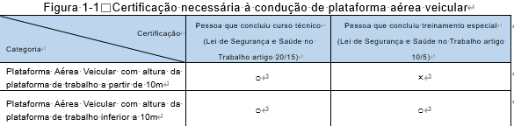
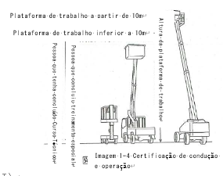
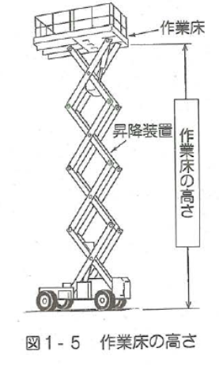
Certificação para condução da plataforma aérea veicular
※ Definição de altura da plataforma de trabalho
Refere-se à altura perpendicular do solo até a superfície da plataforma de trabalho (dispositivo onde se alocam pessoas e cargas), quando é realizada sua elevação total.
Plataforma de trabalho
Dispositivo de elevação e abaixamento
Altura da plataforma de trabalho
Imagem 1-5 Altura da plataforma de trabalho
Página do material: 3/Página do material suplementar: 5

Slide 5
Tipos de plataforma aérea veicular/Equipamentos de operação(1)
① Tipo lança telescópica
Realiza extensão e compressão da lança equipada na plataforma de trabalho,
possibilitando aproximação em linha reta à posição de operação.
【Principais características】
a) Posicionamento da plataforma de trabalho com facilidade.
b) Boa operabilidade em locais onde não há obstáculos no espaço de operação.
c) Amplamente utilizada em obras de eletricidade/telecomunicações, construção civil e naval etc.
Imagem 1-6 Exemplo de lança telescópica
Página do material: 5/Página do material suplementar: 6

Slide 6
Tipos de plataforma aérea veicular/Equipamentos de operação(2)
② Tipo lança articulada
Permite articular a lança de forma intervalada.
【Principais características】
a) Através da articulação da lança,
é possível avançar com a plataforma de trabalho com muito mais profundidade.
b) Utilizada em operações que requerem desvio de obstáculos ao longo do caminho.
Imagem 1-7 Exemplo de lança articulada
Página do material: 5/Página do material suplementar: 7

Slide 7
Tipos de plataforma aérea veicular/Equipamentos de operação (3)
③ Tipo lança mista
Modelo que possui ambas as funções de lança telescópica e articulada.
【Principais características】
a) A plataforma de trabalho possui extensão de alcance bastante alta e ampla.
b) Bastante utilizada em operações de construção civil ou preservação e gerenciamento que exigem extensão de área de trabalho ampla e com grandes altitudes.
Imagem 1-8 Exemplo de lança mista
Página do material: 6/Página do material suplementar: 7

Slide 8
Tipos de plataforma aérea veicular/Equipamentos de operação (4)
④ Tipo com elevação e abaixamento perpendicular
Possui estrutura que possibilita elevação e abaixamento da plataforma de trabalho de forma perpendicular,
existindo os tipos tesoura, mastro, sigma e xis.
【Principais características】
a) A área de trabalho é limitada apenas à parte superior do equipamento de locomoção.
b) Amplamente utilizada em operações internas de construção civil,
instalação de equipamentos etc.
c) Muitos modelos são relativamente pequenos.
Tipo tesoura Tipo mastro Tipo sigma Tipo X
Imagem 1-9 Exemplo de elevação e abaixamento perpendicular
Página do material: 6/Página do material suplementar: 7

Slide 9
Tipos de plataforma aérea veicular/Equipamentos de locomoção (1)
① Tipo caminhão
Tipo acoplado a um caminhão que, como permite realizar condução em vias comuns,
possui rica mobilidade, possibilitando fácil deslocamento até o local de trabalho. Dentre as plataformas de tipo caminhão, há aquelas com equipamentos de operação instalados em um caminhão convencional, e aquelas equipadas na plataforma de um guindaste de grande porte.
【Principais características】
a) Permite realizar condução em vias públicas.
b) Possui boa mobilidade, possibilitando deslocamento rápido até o local de trabalho.
c) Amplamente utilizada em operações que utilizam vias públicas, e operações de c onservação e inspeção etc. que exijam tempo relativamente curto.
Finalidade: locais de trabalho com tempo de operação curto, obras de eletricidade e telecomunicações, instalação de placas, conservação de iluminação de vias e semáforos, poda de árvores etc.
Cabine de condução
chassi
Imagem 1-10 Tipo caminhão
Página do material: 7/Página do material suplementar: 8

Slide 10
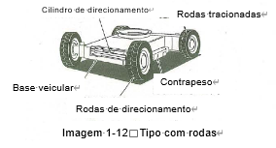
Tipos de plataforma aérea veicular/Equipamentos de locomoção (2)
② Tipo autopropulsionado
Os tipos que não são acoplados a um caminhão são chamados autopropulsionados, e não podem ser conduzidos em via pública.
Dentre os tipos autopropulsionados, há o tipo com rodas e o tipo rastejante.
a) Tipo com rodas
O tipo com rodas, de modo geral, possui 4 rodas sendo 2 tracionadas, sejam as traseiras ou dianteiras.
Os pneus são do tipo resistentes a furos. Também é amplo o uso de pneus de borracha branca, menos propensos a deixar rastros na superfície.
As rodas são tracionadas por um motor hidráulico com o intermédio de um redutor de velocidade.
【Principais características】
a) Permite realizar operações em deslocamento com facilidade.
b) Possui velocidade de deslocamento lenta em comparação com o tipo caminhão.
c) Causa poucos danos à superfície de deslocamento em comparação com o tipo rastejante (feito de metal).
d) Ampla utilização em conservação e inspeção no interior de fábricas, acabamentos em construção civil, construção naval etc.
Página do material: 8/Página do material suplementar: 8 a 9

Slide 11
Tipos de plataforma aérea veicular/Equipamentos de locomoção (3)
② Tipo autopropulsionado
Os tipos que não são acoplados a um caminhão são chamados autopropulsionados, e não podem ser conduzidos em via pública.
Dentre os tipos autopropulsionados, há o tipo com rodas e o tipo rastejante.
b) Tipo rastejante
No tipo rastejante, a esteira também é tracionada por um motor hidráulico com o intermédio de um redutor de velocidade.
Em modelos de pequeno porte, também existem aqueles que empregam esteira rastejante de borracha para operações internas etc.
Também é amplo o uso de esteira rastejante de borracha branca, menos propensa a deixar rastros na superfície.
【Principais características】
a) Permite realizar operações em deslocamento com facilidade.
b) Possui velocidade de deslocamento lenta, como no tipo com rodas.
c) Também é capaz de se locomover em superfícies com certas irregularidades.
d) Também é capaz de se locomover em superfícies relativamente fracas.
e) Amplamente utilizado em construção civil e instalação de equipamentos.
Base veicular
Esteira rastejante
Imagem 1-13 Tipo rastejante
Página do material: 8/Página do material suplementar: 9

Slide 12
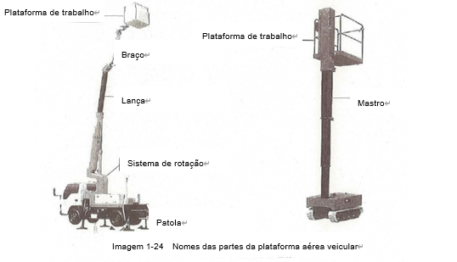
Termos técnicos sobre plataforma aérea veicular (1)
É necessário empenho para compreender os termos técnicos corretos relacionados à plataforma aérea veicular e seus significados, para então realizar operações de forma adequada e segura.
Página do material: 14/Página do material suplementar: 10

Slide 13
Termos técnicos sobre plataforma aérea veicular (2)
É necessário empenho para compreender os termos técnicos corretos relacionados à plataforma aérea veicular e seus significados, para então realizar operações de forma segura e adequada.
Plataforma de trabalho: Chama-se plataforma de trabalho o equipamento onde são alocadas pessoas e cargas.
Estabilizador: Refere-se ao sistema que atua na manutenção permanente do equilíbrio da plataforma de trabalho.
Dispositivo de operação: Referem-se aos dispositivos que comandam os equipamentos de operação e de condução etc.
Dispositivos da lança: Referem-se aos equipamentos que dão suporte à plataforma de trabalho, e realizam sua elevação e abaixamento, expansão e retração etc.
Sistema de rotação: Refere-se ao sistema que realiza a rotação dos equipamentos de operação.
Patola: A patola é o dispositivo que garante a estabilidade da carroceria através do uso do macaco.
Sistema de elevação perpendicular: Refere-se ao sistema que realiza elevação e abaixamento perpendicular da plataforma de trabalho.
Carga nominal: Refere-se à carga máxima possível de ser elevada, mediante à alocação de pessoas e cargas na plataforma de trabalho.
Caso seja alocada na plataforma de trabalho carga excedendo a carga nominal, haverá risco de graves acidentes.
Página do material: 14 a 20/Página do material suplementar: 10 a 14

Slide 14
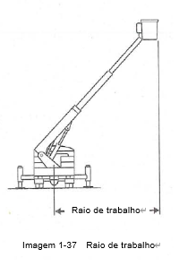
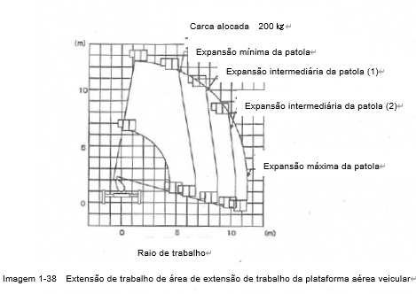
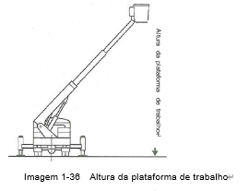
Termos técnicos sobre plataforma aérea veicular (3)
É necessário empenho para compreender os termos técnicos corretos relacionados à plataforma aérea veicular e seus significados, para então realizar operações de forma adequada e segura.
Altura da plataforma de trabalho: Refere-se à altura perpendicular do solo até a superfície da plataforma de trabalho, quando é realizada sua elevação total.
Altura do solo: Chama-se a altura do solo a altura perpendicular do solo até a superfície da plataforma, quando se eleva a plataforma de trabalho a uma altura qualquer.
Raio de trabalho: Refere-se à distância horizontal do centro de rotação até a ponta final da superfície interna da plataforma de trabalho.
Diagrama da extensão da área de trabalho: Diagrama que mostra a extensão em que o trabalho pode ser realizado de forma segura pela plataforma aérea veicular.
A extensão da área de trabalho varia de acordo com as capacidades (carga nominal, carga içada, comprimento da lança, raio de trabalho, extensão da patola etc.).
Página do material: 20 a 21/Página do material suplementar: 15 a 16

Slide 15
Capítulo 2 - Estrutura e manuseio dos equipamentos de operação da plataforma aérea veicular

Slide 16
Equipamentos de operação da plataforma aérea veicular tipo lança (1) Equipamentos de operação
Existem 3 tipos de plataforma aérea veicular com lança, de acordo com a estrutura da lança, podendo ser de tipo telescópico, tipo articulado, ou tipo misto.
Os equipamentos de operação são compostos pelos dispositivos da lança, sistema de rotação da lança, sistema de elevação da lança, plataforma de trabalho, sistema de maneio da plataforma de trabalho, sistema de nivelamento da plataforma de trabalho etc.
Página do material: 25/Página do material suplementar: 17

Slide 17
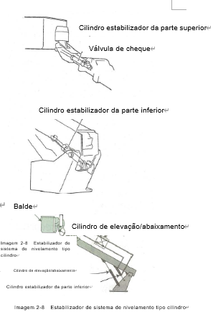
Equipamentos de operação da plataforma aérea veicular tipo lança (2) Sistema de nivelamento da plataforma de trabalho
Em caso de inclinação da plataforma de trabalho durante as operações de expansão/retração, bem como articulação da lança, há risco de queda do operador da plataforma de trabalho. Para prevenir isso, esse sistema preserva o equilíbrio da plataforma de trabalho constantemente, independentemente das operações de suspensão e rebaixamento, ou de retração. (O sistema encontra-se equipado em todas as plataformas aéreas veiculares, com exceção das de elevação perpendicular.)
① Estabilizador tipo cilindro
② Estabilizador tipo corda de arame (corrente)
Corrente
Roldana guia
Imagem 2-9 Exemplo de sistema de nivelamento tipo corrente
Página do material: 28/Página do material suplementar: 18

Slide 18
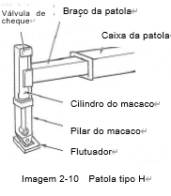
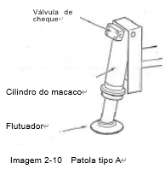
Equipamentos de operação da plataforma aérea veicular tipo lança (3) Estrutura e características da patola
Com relação à patola, existem as patolas em forma de A, dispositivo em que há contato direto com o solo em diagonal. Há também outros que realizam contato com o solo em projeção lateral e que possuem forma de H. Ambos são dispositivos que dão estabilidade à plataforma aérea veicular.
A patola em formato de H é muitas vezes empregada em plataformas aéreas veiculares relativamente maiores, com altura da plataforma de trabalho a partir de 12m. A patola em formato de A é muitas vezes empregada em plataformas aéreas veiculares relativamente menores, com altura da plataforma de trabalho até 12m.
Além disso, o cilindro hidráulico do macaco é equipado uma válvula de cheque para impedir a contração do cilindro em caso de rompimento da mangueira hidráulica.
Página do material: 29/Página do material suplementar: 19

Slide 19
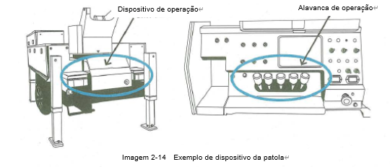
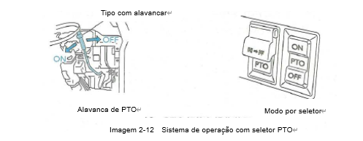
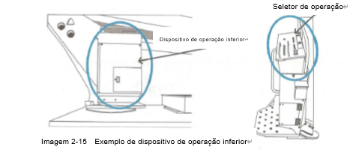
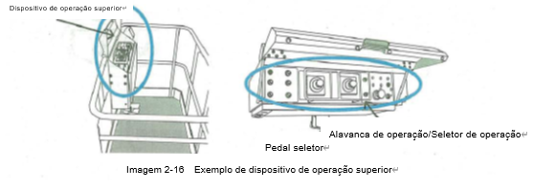
Equipamentos de operação da plataforma aérea veicular tipo lança (4) Estrutura e características dos dispositivos de operação
Dentre os dispositivos de operação, há o controle seletor PTO (Power Take Off, apenas em tipo caminhão) que opera a bomba hidráulica, o dispositivo de operação da patola, os dispositivos de operação inferiores e superiores que operam o maquinário.
Além disso, dentre os modos de operação, há o controle elétrico (controle por switch), controle por alavanca e controle proporcional eletromagnético.
Página do material: 30 a 31/Página do material suplementar: 20 a 22

Slide 20
Equipamentos de operação da plataforma aérea veicular tipo elevação perpendicular
A plataforma aérea veicular tipo elevação perpendicular, de acordo com a estrutura do braço de elevação, pode ser de 4 tipos.
① Tipo tesoura
② Tipo mastro
③ Tipo sigma
④ Tipo x
Página do material: 34/Página do material suplementar: 22

Slide 21
Dispositivos de segurança da plataforma aérea veicular (1) Tipos de dispositivos de segurança estipulados por lei
Para que as operações possam ser realizadas com segurança e tranquilidade, as plataformas aéreas veiculares são equipadas com diversos dispositivos de segurança. Dentro os dispositivos de segurança da plataforma aérea veicular, além de itens pré-determinados nas especificações da estrutura da plataforma aérea veicular, há também elementos instalados de modo a aumentar ainda mais a segurança das operações, com base no discernimento do usuário e do fabricante.
Os dispositivos de segurança sofrem alterações e adições com o passar do tempo, portanto é importante utilizá-los após leitura cuidadosa do manual de instruções.
A seguir, alguns exemplos de dispositivos de segurança estipulados por lei de acordo com as especificações da estrutura da plataforma aérea veicular.
① Dispositivo de controle de operação da lança
② Dispositivo de interrupção de emergência
③ Dispositivo de desembarque de emergência
④ Dispositivo de alerta de movimentação
⑤ Sistema limitador de inclinação
⑥ Válvula de Segurança, válvula de cheque
⑦ Sistema de engate da patola
⑧ Indicador de direção de avanço/retrocesso da carroceria
⑨ Limitador de sobrecarga
Página do material: 36 a 41/Página do material suplementar: 23 a 30

Slide 22
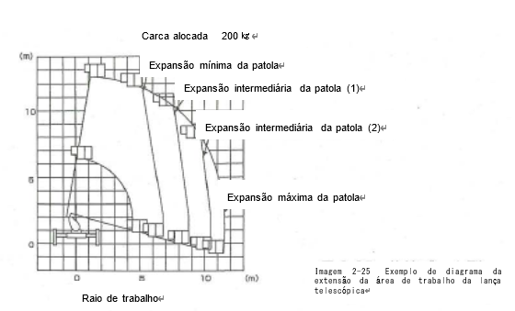
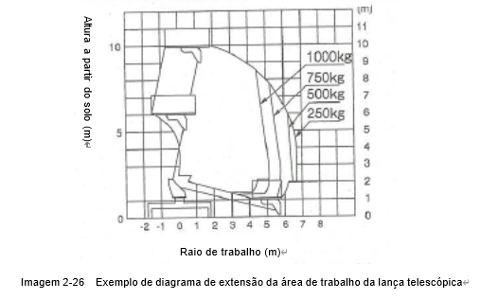
Dispositivos de segurança da plataforma aérea veicular (2) Dispositivo de controle de operação da lança
Os dispositivos de controle de operação da lança limitam operações da lança automaticamente (realizando interrupção automática da lança ou disparando um alarme) quando se está prestes a ultrapassar a extensão da área de trabalho estabelecida pela plataforma de trabalho. Eles servem para prevenir o tombamento da plataforma aérea veicular.
① Tipo lança telescópica
O dispositivo de controle de operação da lança telescópica detecta eletricamente o ângulo de elevação e o nível de alongamento da lança, além do ângulo de rotação e amplitude de projeção da patola.
Também reduz a projeção, bem como interrompe o alongamento da lança e a rotação a partir do centro do veículo, quando a lança está prestes a ultrapassar a extensão da área de trabalho.
Os dispositivos de controle de operação da lança telescópica podem ser de 2 tipos.
(a) O tipo que detecta o aumento ou redução da carga no interior da plataforma de trabalho.
(b) O tipo que não detecta o aumento ou redução da carga no interior da plataforma de trabalho
② Tipo lança articulada
Verifica-se de forma mecânica e elétrica o ângulo da segunda lança em relação ao veículo na horizontal, e então é feita redução da projeção, bem como interrupção do alongamento da lança quando ela está prestes a ultrapassar a extensão da área de trabalho, como na imagem 2-29.
Página do material: 36 a 37/Página do material suplementar: 23 a 35

Slide 23
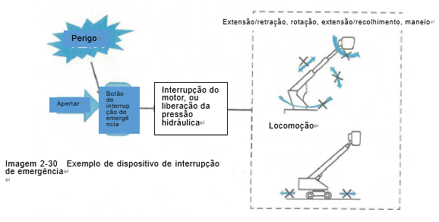
Dispositivos de segurança da plataforma aérea veicular (3) Dispositivo de interrupção de emergência
O dispositivo de interrupção de emergência serve para interromper imediatamente a operação quando o operador sentir algum perigo durante a ação da lança, ou locomoção da plataforma aérea veicular tipo autopropulsionado.
Página do material: 38/Página do material suplementar: 26

Slide 24
Dispositivos de segurança da plataforma aérea veicular (4)Dispositivo de desembarque de emergência
O dispositivo de desembarque de emergência é um sistema ou instrumento que possibilita ao operador que está em cima da plataforma de trabalho desembarcar dela, em caso da ocorrência de emergências como interrupção irregular do maquinário etc.
* De modo geral, esse dispositivo é equipado com bomba de emergência que utiliza uma bateria como fonte de energia, nas plataformas aéreas veiculares dotadas de motor.
Além disso, certos modelos equipados com motor de baixa emissão de ruídos à parte não são dotados de bomba de emergência.
* A plataforma aérea veicular tipo elevação perpendicular geralmente é equipada com válvula para desembarque.
* Em certos casos, utilizam-se como instrumentos escada de cordas, ou corda para desembarque.
Página do material: 39/Página do material suplementar: 27

Slide 25
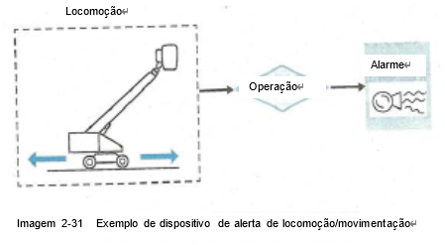
Dispositivos de segurança da plataforma aérea veicular (5) Dispositivo de alerta de movimentação
O dispositivo de alerta de movimentação emite um sinal de alerta (sirene) automaticamente durante a movimentação, com um interruptor atuando de forma coordenada com alavanca de condução.
* É equipado em plataforma aérea veicular tipo autopropulsionado.
Página do material: 39/Página do material suplementar: 27

Slide 26
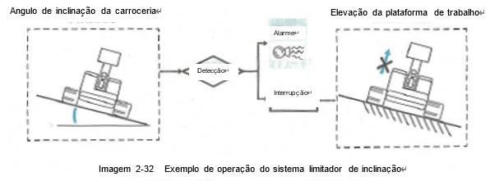
Dispositivos de segurança da plataforma aérea veicular (6) Sistema limitador de inclinação
O sistema limitador de inclinação emite um alerta e interrompe automaticamente a elevação da plataforma de trabalho, quando se tenta elevá-la com a carroceria em estado inclinado, ou quando de ultrapassa o limite permitido para inclinação da carroceria durante a condução.
Página do material: 39/Página do material suplementar: 28

Slide 27
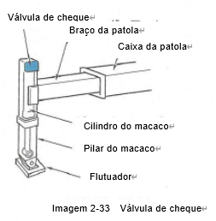
Dispositivos de segurança da plataforma aérea veicular (7) Válvula de Segurança, válvula de cheque
Durante a operação, caso seja realizada sobrecarga ou cargamento de impacto, há risco de ocorrência de pressão anormal no circuito hidráulico, podendo acarretar em avarias ao maquinário.
Visando a prevenção desses riscos, é instalada válvula de segurança no sistema hidráulico da plataforma aérea veicular, e a pressão utilizada em cada plataforma é pré-definida.
Dessa forma, é programado para que a pressão no circuito nunca chegue ou ultrapasse o nível estabelecido.
Além disso, em caso de avaria nos tubos, ou desconexão de partes a eles ligadas, a pressão interna do cilindro cai abruptamente, e a plataforma de trabalho é abaixada repentinamente. Para prevenir tal ocorrência, são instaladas em cada cilindro válvulas de cheque do macaco, dos mecanismos de elevação e abaixamento, expansão e contração da lança, equilíbrio, articulação e elevação e abaixamento perpendicular. Especialmente com relação ao macaco, mecanismos de extensão/contração e expansão/retração da lança telescópica, são instaladas válvulas de cheque duplas, de modo que seja aplicada uma força externa na direção da extensão do cilindro.
Página do material: 40/Página do material suplementar: 28

Slide 28
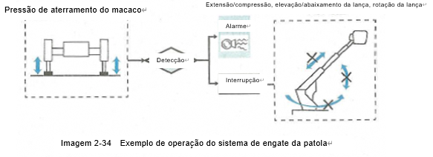
Dispositivos de segurança da plataforma aérea veicular (8) Sistema de engate da patola
O sistema de engate da patola atua interrompendo a operação da lança totalmente, por meio de controle elétrico, quando não há sobre o macaco a atuação da carga pré-estabelecida. Isso visa prevenir que o operador manipule a lança tendo esquecido de instalar o macaco.
Página do material: 40/Página do material suplementar: 29

Slide 29
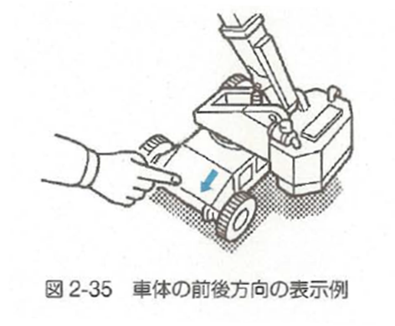
Dispositivos de segurança da plataforma aérea veicular (9) Indicador de direção de avanço/retrocesso da carroceria
Nas plataformas aéreas veiculares onde é possível operar a condução na plataforma de trabalho que rotaciona junto com a base de rotação, existe um indicador que permite confirmar a partir da plataforma de trabalho a direção de avanço/retrocesso da carroceria (direção de avanço). * É equipado em plataforma aérea veicular tipo autopropulsionado que realiza rotação.
Imagem 2-35 Exemplo de indicador de direção de avanço/retrocesso da carroceria
Página do material: 41/Página do material suplementar: 29

Slide 30
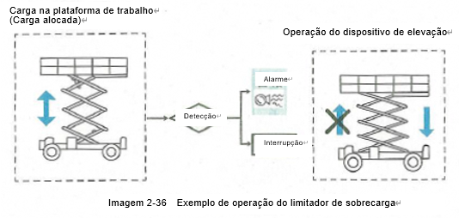
Dispositivos de segurança da plataforma aérea veicular (10) Limitador de sobrecarga
O limitador de sobrecarga detecta a pressão no interior do cilindro hidráulico do mecanismo elevatório quando é alocada carga que excede o máximo permitido (carga nominal) na plataforma de trabalho. Esse dispositivo então realiza a interrupção do mecanismo elevatório ou emite um alerta. * É equipado em plataforma do tipo elevação e abaixamento perpendicular.
Página do material: 41/Página do material suplementar: 30

Slide 31
Procedimentos de instalação da patola e pontos de atenção (1) Procedimentos básicos
① Acionar o freio de estacionamento.
② Em terreno plano, deve-se travar as partes da frente e de trás das rodas traseiras.
③ Deve-se expandir a patola ao máximo. (Em caso de patola em formato de H)
④ Em caso de solo em más condições, deve-se aplicar cobertura com placa de chão etc.
⑤ Instalar devidamente o macaco. Elevar os pneus e deixar o maquinário em posição horizontal.
Imagem 2-41 Patola no máximo
Página do material: 49/Página do material suplementar: 31

Slide 32
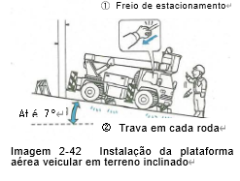
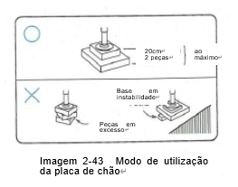
Procedimentos de instalação da patola e pontos de atenção (2) Terreno inclinado, parte 1
① Posicionar a plataforma aérea veicular com a parte anterior em declive.
② Acionar o freio de estacionamento.
③ Deve-se acionar a trava em todas as rodas para o lado em declive, certificando-se de que está em contato pleno com as rodas.
④ Expandir a patola. (em caso de patola em formato de H)
⑤ Aplicar cobertura com placa de chão.
(a) Deve ser usada como placa de chão uma peça bastante grande.
(b) No macaco dianteiro, devem ser usadas no máximo 2 placas de chão.
(c) A placa de chão deve ter até 20cm de altura e capaz de ser introduzida entre o flutuador da patola e o solo, antes da instalação do macaco.
Página do material: 49/Página do material suplementar: 31 a 32

Slide 33
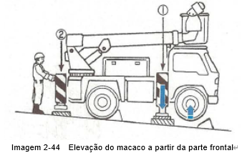
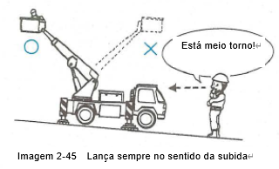
Procedimentos de instalação da patola e pontos de atenção (2) Terreno inclinado, parte 2
⑥ Expandir a patola de acordo com os procedimentos a seguir.
(a) Deve ser observada a ordem começando pelo macaco dianteiro, seguido do traseiro.
(b) Na expansão do macaco, os lados direto e esquerdo devem ser operados de forma simultânea.
(c) Ajustes minuciosos devem ser realizados por operações no macaco separadamente.
⑦ Elevar todos os pneus e deixar o maquinário em posição horizontal.
⑧ Caso não seja possível deixar a carroceria na posição horizontal, deve-se observar estritamente os itens a seguir.
(a) A lança deve ser operada no sentido da elevação do plano.
(b) Os sentidos laterais da carroceria devem estar na horizontal.
(c) Caso a operação de rotação seja no sentido da descida do plano, o veículo deverá ser deslocado.
(d) Em caso de lança telescópica, essa deverá ser utilizada em até 45° lateralmente, no sentido da elevação do plano.
(e) Mesmo em caso de lança articulada, deverá ser utilizada com a posição de operação estando virada no sentido da elevação do plano a partir do centro de rotação,
com área de extensão de rotação em até 45° lateralmente.
Página do material: 50 a 51/Página do material suplementar: 32 a 33

Slide 34
Procedimentos de instalação da patola e pontos de atenção (2) Terreno inclinado, parte 3
⑨ Após o fim da operação, recolher a patola de acordo com os procedimentos a seguir.
(a) Retornar a lança à postura de condução.
(b) Verificar a posição das travas de roda.
(c) Recolher primeiramente o macaco traseiro.
(d) Operar os macacos laterais simultaneamente.
(e) Retirar travas.
Imagem 2-46 Recolhimento do macaco a partir do lado traseiro
Página do material: 51/Página do material suplementar: 33

Slide 35
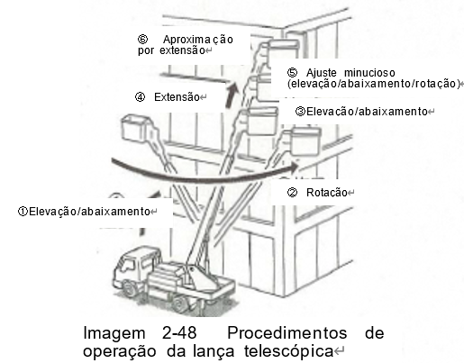
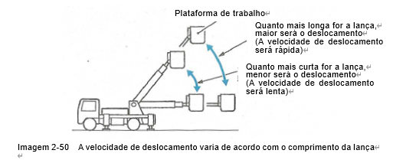
Procedimentos básicos de operação da lança telescópica e pontos de atenção
【Procedimentos de operação básica】
① A lança deve ser afastada da base de repouso em seu estado comprimido, através do mecanismo de elevação.
② Deve-se determinar, mais ou menos, uma posição alvo durante operação de rotação.
③ Deve-se aproximar, mais o menos, da posição alvo através de elevação e rebaixamento.
④ Deve-se aproximar da parte frontal em até aproximadamente 1m da posição de operação através de operação de extensão e contração.
⑤ Deve-se ajustar minuciosamente as posições horizontais e verticais através de operações de expansão/contração e rotação.
⑥ Realizar aproximação à posição de operação alvo com operação de extensão da lança.
⑦ Realizar ajuste através de operação de maneio, de acordo com as condições do local de operação.
⑧ Caso seja preciso deixar o local de operação, deve-se primeiramente retrair a lança.
【Pontos de atenção】
Nas operações de rotação e elevação/abaixamento, é necessário cuidado pois a velocidade de movimentação da plataforma de trabalho difere devido à diferença de comprimento das lanças.
Página do material: 53/Página do material suplementar: 34

Slide 36
Transporte da plataforma aérea veicular
Normalmente, plataformas aéreas veiculares tipo caminhão se deslocam ao local de trabalho usando sua autopropulsão. Plataformas aéreas com rodas, tipo rastejante etc. não podem ser conduzidas em vias públicas, por isso comumente são alocadas em veículo específico para o transporte.
(1) Plataforma aérea veicular tipo caminhão
É importante realizar o transporte da plataforma aérea veicular tipo caminhão atentando aos pontos abaixo.
① Como a plataforma de trabalho está na parte superior tendendo fazer com que o centro de gravidade esteja em posição elevada, operações com a alavanca realizando movimentos bruscos produzem perigo de tombamento.
② Para se expandir a extensão da área de trabalho e como medida de segurança, a carroceria de movimentação na parte inferior é equipada com bastante peso, sendo desejável que a partida seja realizada na primeira marcha.
③ O peso do veículo é grande em comparação a um caminhão de carga comum sem a carga alocada, portanto a distância de frenagem torna-se mais longa.
Por isso, é importante manter uma distância interveicular adequada.
④ Como os equipamentos de operação estão situados em local mais alto do que a cabine de condução, é necessário conduzir estando ciente da altura do veículo, pois há o risco de colisão com a parte inferior de pontes de viga etc.
Plataforma aérea veicular tipo autopropulsionado
Plataformas aéreas com rodas, tipo rastejante etc. não podem ser conduzidas em vias públicas.
Caso seja necessário conduzir em via pública por motivo de força maior, é preciso antes obter autorização do chefe do Departamento de Polícia da jurisdição.
Além disso, atentar aos seguintes pontos.
① A plataforma aérea veicular tipo rastejante pode causar danos à superfícies pavimentadas, portanto é necessário usar cobertura.
② Durante a condução, a lança deve ser recolhida ao seu mínimo, posicionando a plataforma de trabalho em nível horizontal ou inferior.
Página do material: 59 a 63/Página do material suplementar: 35

Slide 37
Inspeção/verificação e manutenção da plataforma aérea veicular
A realização de inspeção e manutenção diárias, bem como preservar sempre a plataforma aérea veicular no seu estado mais adequado, não apenas aumenta a operacionalidade, como também é muito importante na prevenção de acidentes de trabalho.
Além disso, a inspeção/verificação e manutenção da plataforma aérea veicular também são de realização exigida por leis de saúde e segurança industrial, conforme na ilustrado a seguir.
É importante realizar inspeção/verificação e manutenção, bem como utilizar a plataforma aérea veicular sempre no seu melhor estado.
Regulamentações relacionadas a inspeção/autoinspeção
Item | Executante/Certificação | Observação
① Inspeção pré-trabalho (Lei de Segurança e Saúde no Trabalho artigo 194/27) | ・Pessoa apontada pela empresa responsável pela operação (Condutor) | ・Armazenamento da tabela de inspeção: preferencialmente, armazenar durante o período de funcionamento do maquinário.
② Autoinspeção periódica (Lei de Segurança e Saúde no Trabalho artigo 194/24) | ・Pessoa apontada pela empresa responsável pela operação | ・Período: 1 vez a cada período de até 1 mês ・Período de armazenamento da tabela de inspeção: 3 anos
③ Autoinspeção específica (Lei de Segurança e Saúde no Trabalho artigo 194/23) (Lei de Segurança e Saúde no Trabalho artigo 194/26) | ・Pessoas portadora de certificação definida pelo Ministério da Saúde, Trabalho e Previdência ・Empresa de inspeção | ・Período: 1 vez a cada período de até 1 ano ・Período de armazenamento da tabela de inspeção: 3 anos ・Afixação do selo indicando inspeção concluída
Quando se verifica alguma anormalidade durante a auto checagem ou inspeção, é preciso realizar reparos imediatos ou outras providências necessárias.
(Lei de Segurança e Saúde no Trabalho artigo 194/28)
Página do material: 64/Página do material suplementar: 37

Slide 38
Operação segura utilizando a plataforma aérea veicular (1) Pontos de atenção durante a condução - Tipo caminhão
Pontos de atenção gerais sobre o tipo caminhão
  ① Antes da condução, deve-se verificar se a patola está completamente recolhida.
  ② Deve-se verificar se a plataforma de trabalho encontra-se em estado de recolhimento, e realizar a condução após o operador descer da plataforma de trabalho.
Página do material: 76 a 80/Página do material suplementar: 38

Slide 39
Operação segura utilizando a plataforma aérea veicular (1) Pontos de atenção durante a condução - Tipo autopropulsionado, Parte 1
Pontos de atenção com relação à condução autopropulsionada em aclives/declives, terreno inclinado e desníveis
① É necessário acionar a trava de rotação em aclive/declive acentuado.
② Mudança de sentido de direção e cruzamento transversal em meio à via são perigosos, por haver risco de tombamento.É necessário antes ir até a uma superfície plana para realizar a manobra.
③ Deve-se subir/descer em ângulo reto em relação ao plano inclinado, colocando o contrapeso no sentido do aclive.
④ A operação de rotação da lança em meio a um plano inclinado deve ser evitada em qualquer circunstância, devido ao perigo de tombamento.
Imagem 2-68 Mudança de direção em plano inclinado
Página do material: 82/Página do material suplementar: 38

Slide 40
Operação segura utilizando a plataforma aérea veicular (1) Pontos de atenção durante a condução - Tipo autopropulsionado, Parte 2
Pontos de atenção com relação à condução autopropulsionada em aclives/declives, terreno inclinado e desníveis
⑤ Durante a subida de níveis (planos inclinados), há a possibilidade de mudança brusca do ângulo da plataforma aérea veicular no ponto mais alto desse nível (plano inclinado).
Deve-se prestar atenção quanto à existência de construções etc. próximas à parte superior ou inferior da plataforma de trabalho.
⑥ Durante a descida de níveis (planos inclinados), há a possibilidade de mudança brusca do ângulo da plataforma aérea veicular no ponto mais alto desse nível (plano inclinado).
Deve-se prestar atenção quanto à existência de construções etc. próximas à parte superior ou inferior da plataforma de trabalho.
Imagem 2-69 Subindo através de desníveis
Imagem 2-70 Descendo através de desníveis
Página do material: 83 a 84/Página do material suplementar: 39

Slide 41
Operação segura utilizando a plataforma aérea veicular (1) Pontos de atenção durante a condução - Tipo autopropulsionado, Parte 3
Pontos de atenção com relação à condução autopropulsionada em aclives/declives, terreno inclinado e desníveis
⑦ A condução com a plataforma de trabalho em estado elevado (com o ângulo da lança elevado etc.) deve ser totalmente evitada devido ao perigo de tombamento,
que pode ser causado por qualquer pequena irregularidade na via ou desníveis, bem como entrada brusca em plano inclinado acentuado.
O movimento de inclinação da plataforma de trabalho é extremamente grande devido ao nível do movimento de inclinação da carroceria veicular inferior.
Imagem 2-71 Deslocamento com a plataforma de trabalho elevada
Página do material: 84/Página do material suplementar: 40

Slide 42
Operação segura utilizando a plataforma aérea veicular (2) Pontos de atenção durante a operação 1 - Obedecer às regras de segurança
  ① O operador deve utilizar capacete de segurança e equipamentos de proteção contra quedas.
  ② Após embarcar na plataforma de trabalho, deve-se imediatamente colocar o gancho do equipamento de proteção contra quedas.
  ③ Não se pode, em hipótese alguma, içar cargas com a lança, ou fazer qualquer outro uso não determinado.
  ④ Deve-se respeitar estritamente a capacidade de carga nominal na plataforma de trabalho.
  ⑤ Não se pode passar da plataforma de trabalho para o alto de construções etc.
  ⑥ Não se deve abrir chamas, já que o balde é feito de plástico tipo FRP, um material queimável.
  ⑦ Não se deve embarcar em outro local que não a plataforma de trabalho.
  ⑧ Não subir no corrimão da plataforma de trabalho e realizar operações em cima dele.
  ⑨ No interior da plataforma de trabalho, não se pode utilizar escadas, escadotes etc.
  ⑩ Deve-se ter bastante atenção para evitar que objetos caiam da plataforma de trabalho.
  ⑪ A plataforma de trabalho deve ser rebaixada a 50cm do chão ou menos para a realização do embarque/desembarque. (em caso de tipo autopropulsionado)
  ⑫ No embarque/desembarque da plataforma aérea veicular, deve ser sempre utilizada rotas ou mini-plataformas previamente estipuladas.
  ⑬ O freio de estacionamento da plataforma aérea veicular tipo caminhão possui estrutura que freia o eixo de hélice, não impedindo a rotação das rodas. Dessa forma, caso pés sejam apoiados nas rodas traseiras quando estiverem suspensas após a expansão da patola, as rodas irão girar causando risco de queda. Não se deve jamais apoiar os pés nas rodas durante o embarque/desembarque.
  ⑭ Em caso de operação com a aproximação de 2 ou mais plataformas aéreas veiculares, deve-se atuar seguindo as instruções do líder de operação, pois há perigo de avarias, acidentes etc. causados pelo contato com as máquinas.
Página do material: 86 a 87/Página do material suplementar: 40 a 42

Slide 43
Operação segura utilizando a plataforma aérea veicular (2) Pontos de atenção durante a operação 2 - Verificação exaustiva de segurança
① Em caso de realização de operações próxima a fios suspensos, deve-se verificar os itens a seguir, iniciando a operação somente após tomar as medidas necessárias.
(a) Qual a tensão elétrica?
(b) A distância de separação está adequada?
(c) A transmissão de corrente elétrica está interrompida?
(d) Foram tomadas medidas adequada para prevenção de choque elétrico?
(e) O supervisor está posicionado?
② Em caso de mau tempo, interromper a operação.
・Força do vento: velocidade média do vento a partir de 10m/s durante 10min.
・Chuva forte: volume de precipitação de chuva a partir de 50mm por vez.
・Nevasca: volume de precipitação de neve a partir de 25cm por vez.
③ Deve-se realizar operações sempre prestando atenção às construções em volta.
④ Nas operações em locais de difícil visualização para o condutor, a condução deve ser realizada seguindo estritamente as instruções do responsável pela sinalização.
⑤ É necessário verificar a existência de obstáculos na direção de movimento.
⑥ Em caso de rotação, deve-se primeiro verificar a existência de obstáculos na área de rotação, para então realizá-la cautelosamente.
Página do material: 88/Página do material suplementar: 42 a 43

Slide 44
Operação segura utilizando a plataforma aérea veicular (2) Pontos de atenção durante a operação 3 - Dedicação a uma operação segura
(3) Dedicação a uma operação segura
① Em caso de condução ou operação nas condições a seguir, deve-se sempre recolher a lança totalmente, e posicionar a plataforma de trabalho em nível horizontal ou inferior.
(a) Ao realizar manobras de condução.
(b) Em caso de via com inclinação.
(c) Em caso de via com muitas irregularidades.
(d) Em caso de vento forte.
  Não se deve elevar a plataforma de trabalho após ser emitido o ruído de alerta, acionado pelo sistema limitador de inclinação.
  ② Os materiais carregados na plataforma de trabalho devem estar dispostos de modo a não entrar em contato com alavancas de operação etc., sendo necessárias medidas como fixação do posicionamento desses materiais.
  ③ Não se pode manipular alavancas de operação de forma brusca.
  ④ A aproximação da plataforma aérea veicular tipo autopropulsionado à posição de operação deve ser feita através de operação de condução veicular.
  ⑤ Operações realizadas com pessoa embarcada no dispositivo de operação inferior devem ser feitas efetuando ampla comunicação com quem está embarcado.
  A expansão/retração, extensão/recolhimento e rotação da lança, bem como a elevação/abaixamento devem ser sempre feitas com os dispositivos de operação.
  ⑥ A plataforma de trabalho deve ser aproximada a uma posição que permite ao operador trabalhar sem a necessidade de adotar postura desconfortável ou inadequada.
Página do material: 88 a 89/Página do material suplementar: 43 a 44

Slide 45
Operação segura utilizando a plataforma aérea veicular (3) Pontos de atenção durante a operação
① Deve-se retornar a plataforma de trabalho etc., à posição de recolhimento.
② Deve-se aplicar medidas de travamento, como freio de estacionamento etc.
③ Não se deve pular para fora da plataforma de trabalho.
④ Caso haja sujeira devido a operação de pintura, deve-se limpar antes de recolher o equipamento.
⑤ Em caso de problemas técnicos durante a operação, deve-se reportá-los ao administrador do veículo.
⑥ A chave deve ser guardada em local especificado.
Página do material: 90/Página do material suplementar: 45

Slide 46
Capítulo 3 - Conhecimentos sobre motores

Slide 47
Tipos de motores
Motor é um dispositivo que possui a capacidade de transformar diversos tipos de energia em força. Como tipos representativos, há motores de combustão interna e motores elétricos.
① Motor de combustão interna
Dentre os motores de combustão interna, há o motor a diesel e o motor a gasolina, de acordo com o modo de ignição.
② Motor elétrico
No caso de plataforma aérea veicular a ser amplamente utilizada em ambientes internos, sendo necessária atenção ao ruído do motor e emissão de gases, é muito empregado o uso de motor elétrico que utiliza bateria de armazenamento como fonte de alimentação.
Página do material: 92 a 93/Página do material suplementar: 46

Slide 48
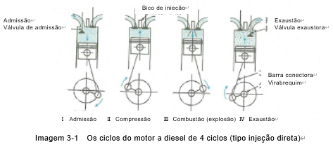
Princípio de funcionamento do motor de combustão interna
Dentre os motores de combustão interna, o motor a diesel é amplamente usado nas plataformas aéreas veiculares. Os motores a diesel podem ser divididos em "motor de 4 ciclos" e "motor de 2 ciclos", de acordo com seu modo de funcionamento. Em sua maioria são de 4 ciclos, excluindo os de embarcações de grande porte, que empregam motores de 2 ciclos de baixíssima rotação.
・Princípio de funcionamento do motor a diesel de 4 ciclos
Os 4 tempos do motor a diesel são os descritos a seguir.
Ⅰ Admissão: tempo em que o pistão desce, e apenas o ar é aspirado para o interior do cilindro.
Ⅱ Compressão: tempo em que o pistão se eleva até o ponto morto superior, ocorrendo compressão apenas do ar.
Ⅲ Combustão: tempo em que ocorre a injeção/combustão do combustível no interior do cilindro de alta pressão, com o gás de combustão abaixando o pistão até o ponto morto inferior (tempo de explosão).
Ⅳ Escape: tempo em que o pistão é elevado pela inércia, expulsando o gás de combustão para fora do cilindro.
Página do material: 93/Página do material suplementar: 46 a 47

Slide 49
Estrutura do motor a diesel de 4 ciclos
① Sistema de lubrificação
O sistema de lubrificação fornece óleo lubrificante (óleo de motor) de modo a reduzir o desgaste nas peças que realizam rotação, bem como reduzir o atrito entre as diversas peças metálicas do motor, como virabrequim e o cilindro, devido aos milhares de movimentos por minuto do pistão.
O óleo de motor possui as diversas funções descritas abaixo, e sua qualidade é muito importante para a manutenção do funcionamento do motor a diesel.
  Realiza a lubrificação do rolamento de eixo, anel de pistão, cilindro etc.
  Resfriamento do motor
  Realiza o isolamento hermético do espaço entre o pistão e o cilindro.
  Limpeza de corpos estranhos presentes no motor
  Proteção à corrosão da parte interna do motor
Como óleo de motor, além de dever ser utilizado produto específico indicado no manual de instruções do equipamento, é necessário inspecionar constantemente seu estado, e realizar sua troca quando preciso.
② Sistema de combustível
O sistema de combustível é composto pelo tanque de combustível, bomba de injeção, bico de injeção, filtro de combustível e regulador entre outros.
O filtro de combustível realiza a filtragem do combustível, eliminando impurezas presentes nele, e decompõe a água.
Página do material: 99 a 100/Página do material suplementar: 47 a 48

Slide 50
Características do motor elétrico
Em plataformas aéreas veiculares amplamente utilizadas em locais que exigem medidas com relação à exaustão de gás pelo motor, ruídos etc., utilizam-se motores elétricos como fonte de energia.
Em plataforma aérea veicular tipo autopropulsionado, utiliza-se bateria própria para veículos industriais, sendo usados não apenas motores de corrente direta, mas também motores de corrente alternada de forma ampla.
No sistema de transmissão de energia da plataforma aérea veicular com bateria, substitui-se o motor do sistema de transmissão de energia de plataforma aérea com rodas ou tipo rastejante por um motor elétrico alimentado por bateria. Assim, o sistema de transmissão de energia é basicamente o mesmo ao usado nas de tipo com rodas, e tipo rastejante.
Página do material: 105/Página do material suplementar: 48

Slide 51
Características do sistema hidráulico
Grande parte dos equipamentos de operação das plataformas aéreas veiculares funciona através de sistema hidráulico, que faz uso da pressão hidráulica. Os sistemas hidráulicos possuem as seguintes características.
【Vantagens】 【Desvantagens】
① Possui tamanho e peso reduzidos. ① Tubulação complexa.
② Realiza a prevenção de sobrecarga de forma simples. ② Sujeito a vazamentos de fluido hidráulico.
③ Realiza transmissão continuamente variável de forma simples. ③ Eficiência do maquinário sofre certa variação de acordo com a temperatura do fluido hidráulico.
④ Emite pouca vibração.
⑤ Permite realizar operações de forma suave.
⑥ Sua operação remota é simples.
Página do material: 106/Página do material suplementar: 49

Slide 52
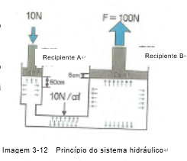
Princípio do sistema hidráulico
O princípio do sistema hidráulico é "a pressão aplicada a parte de um fluido que se encontra em repouso em um recipiente em isolamento hermético, será aplicada igualmente a todas as partes do fluido", tratando-se do Princípio de Pascal colocado em prática.
Por exemplo, no caso de recipientes A e B conectados por tubulação, conforme descrito na Imagem 3-12, através de uma força de 10N aplicada a uma superfície 1cm² do recipiente A, é produzida uma pressão de 10N/cm2.
Como toda essa pressão é transmitida pela tubulação, a força (F) aplicada a toda a superfície do recipiente B de 10cm² de área é expressa conforme a seguir.
Força = Pressão x Área da superfície
Força = 10N/cm² x 10cm² = 100N
Trata-se do princípio pelo qual o sistema hidráulico movimenta objetos pesados utilizando uma pequena força.
Ao se empurrar para baixo em 50cm o recipiente A, como o fluido empurrado para baixo é de 50cm³, o recipiente B será empurrado para cima apenas 5cm.
Página do material: 106/Página do material suplementar: 49

Slide 53
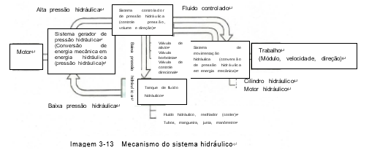
Mecanismo do sistema hidráulico
O sistema hidráulico permite o funcionamento dos equipamentos de operação da plataforma aérea veicular, transformando a energia mecânica do motor em energia fluida. Além disso, também converte a energia mecânica em trabalho.
A bomba hidráulica é movimentada por um motor a combustão ou elétrico, fazendo com que o motor hidráulico que recebeu pressão opere o sistema de motor hidráulico (atuador) dos diversos cilindros hidráulicos.
O fluido hidráulico com pressão reduzida após a utilização no sistema de motor hidráulico, retorna ao tanque de fluido hidráulico através do circuito de baixa pressão. Então é novamente pressurizado pela bomba hidráulica e fornecido ao sistema de movimentação hidráulica, configurando uma utilização em ciclos. (Referência: imagem 3-13)
Página do material: 107/Página do material suplementar: 50

Slide 54
Estrutura do sistema hidráulico
Os sistemas hidráulicos podem ser divididos entre os que possuem as 3 características a seguir, e os que são equipamento auxiliar.
① Gerador de pressão hidráulica (bomba)
Sistema que bombeia o fluido hidráulico a partir do tanque, e aplica-lhe pressão de modo a enviá-lo ao interior do circuito.
② Sistema controlador de pressão hidráulica (válvula)
Dispositivo que controla a pressão, volume de fluxo e direção do fluido hidráulico bombeado pela bomba hidráulica.
③ Sistema de motor hidráulico (atuador)
Dispositivo que transforma a energia do fluido hidráulico de alta pressão em energia cinética rotacional e energia cinética linear.
Principais dispositivos que compõem o sistema hidráulico
Nome | Dispositivo
Gerador de pressão hidráulica | ・Bomba hidráulica
Sistema controlador de pressão hidráulica | ・Válvula de controle direcional | ・Válvula de controle de fluxo | ・Válvula de controle de pressão
Sistema de movimentação hidráulica | ・Motor hidráulico | ・Cilindro hidráulico
Equipamento auxiliar | ・Tanque de fluido hidráulico | ・Filtro | ・Respirador de ar
 | ・Mangueira | ・Junta | ・Junta giratória
 | ・Acumulador | ・Radiador de óleo | ・Manômetro etc.
Página do material: 88/Página do material suplementar: 50 a 51

Slide 55
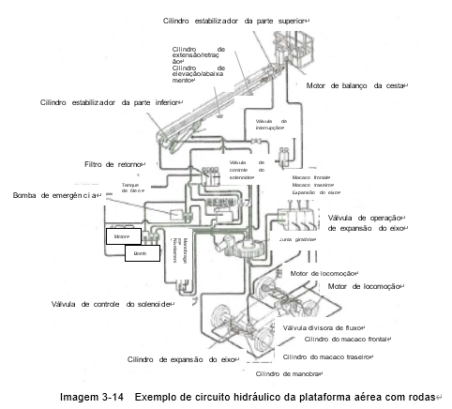
Circuito hidráulico da plataforma aérea veicular
Como exemplo de circuito hidráulico da plataforma aérea veicular, há o circuito da plataforma aérea com rodas.
Página do material: 108/Página do material suplementar: 51

Slide 56
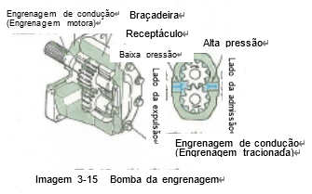
Gerador de pressão hidráulica
① Bomba hidráulica
A bomba hidráulica é movimentada por um motor a combustão ou elétrico, bombeia o fluido hidráulico a partir do tanque, fornecendo alta pressão hidráulica ao sistema de movimentação hidráulica (atuador).
As bombas hidráulicas podem ser divididas da seguinte maneira, de acordo com sua estrutura.
  Bomba de engrenagem
  Bomba de pistão (bomba de êmbolo)
  Bomba da palheta
  Bomba de parafuso
  Outros
A seguir, explicações sobre as características da bomba de engrenagem, amplamente usada como equipamento de operação na extensão e retração, expansão, rotação etc. da lança de plataforma aérea veicular.
② Bomba de engrenagem (bomba dentada)
A bomba de engrenagem realiza a rotação de 2 engrenagens de mesmo formato no interior de um invólucro, empurrando o fluido hidráulico a partir das suas estruturas dentadas.
【Características da bomba de engrenagem】
  Possui tamanho e peso reduzidos.
  Estrutura simples e resistente.
  Sofre pouco com defeitos.
  Possui fácil conservação.
Página do material: 109/Página do material suplementar: 52

Slide 57
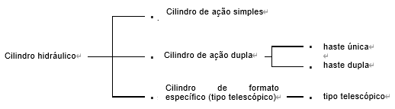
Sistema de movimentação hidráulica
O atuador transforma a ação do fluido hidráulico enviado a partir da bomba hidráulica em movimentação (energia) mecânica. De acordo com tipo de movimento gerado, pode ser do tipo cilindro hidráulico, que opera energia cinética linear, ou motor hidráulico, que produz o movimento de rotação.
Os cilindro hidráulicos podem ser divididos da seguinte maneira, de acordo com sua estrutura.
Página do material: 111/Página do material suplementar: 53

Slide 58
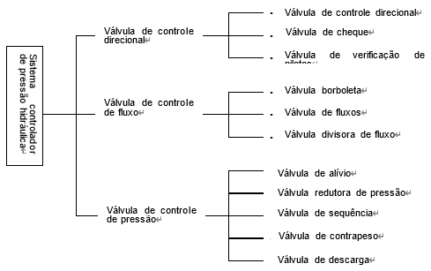
Sistema controlador de pressão hidráulica
O sistema controlador de pressão hidráulica é um dispositivo que controla a direção, pressão e volume de fluxo do fluido hidráulico para o sistema de motor hidráulico (atuador).
O sistema controlador de pressão hidráulica pode ser dividido conforme a seguir, de acordo com seu funcionamento.
Página do material: 113/Página do material suplementar: 54

Slide 59
Deterioração do fluido hidráulico
O fluido hidráulico tem sua pressão elevada pela bomba hidráulica, passando pela tubulação para movimentar o sistema de movimentação hidráulica, produzindo os movimentos dos equipamentos de operação, através de um ciclo de forma repetida. O fluido hidráulico atinge temperaturas elevadas, entra em contato com partes metálicas e o ar, sendo agitado fortemente. Por isso não é possível evitar a deterioração (oxidação) e contaminação com corpos estranhos no fluido hidráulico.
A utilização de fluido hidráulico em deterioração ou contendo contaminação ocasiona danos ao sistema hidráulico, por isso é muito importante inspecionar constantemente o fluido hidráulico e gerenciá-lo de forma adequada.
A deterioração (oxidação) é uma alteração ocorrida por reação química causada por componentes do fluido hidráulico. Alterações de características devido à deterioração e suas origens estão descritas abaixo.
Alterações de características do fluido hidráulico e suas origens
Características | Alteração devido deterioração ou contaminação | Origem
Densidade relativa | Aumento | Deterioração/contaminação por corpos estranhos/contaminação outro fluido
Quantidade de água contida | Aumento | Invasão de água do meio externo
Quantidade de sedimentos contidos | Aumento | Deterioração/contaminação do fluido hidráulico
Ponto de inflamação | Redução | Deterioração/contaminação do fluido hidráulico
Coloração | Redução do nível de transparência | Deterioração/contaminação do fluido hidráulico, emulsificação
Viscosidade | Aumento | Deterioração do fluido hidráulico
Oxidação | Aumento | Aumento da temperatura do fluido/contaminação por pó metálico
Página do material: 121/Página do material suplementar: 55

Slide 60
Inspeção e gerenciamento do fluido hidráulico
O ar que entra e sai do tanque de fluido hidráulico traz impurezas e água. Além disso, pó metálico é aos poucos produzido pelo atrito dos equipamentos acionados pela pressão hidráulica. Os corpos estranhos provenientes dele contaminam o fluido hidráulico, exigindo sua troca regularmente.
Como modo de avaliar se o fluido hidráulico já se encontra em seu limite de uso devido à deterioração ou contaminação por corpos estranhos, há exames de características por meio de avaliação visual e testes químicos. Contudo, ambos os modos empregam a comparação com um outro fluido de mesmo tipo ainda não utilizado.
Modo de avaliação do fluido hidráulico e providências
Aspecto | Odor | Estado | Providências
Transparente e sem mudança de coloração | Bom | Muito bom | Continuar a utilização
Transparente mas com coloração desbotada | Bom | Contaminação por outro fluido | Realizar troca de fluido hidráulico
Cor com alteração para branco leitoso | Bom | Bolhas de ar ou contaminação por água | Realizar troca de fluido hidráulico
Coloração entre preto e marrom | Mau cheiro | Deterioração | Realizar troca de fluido hidráulico
Transparente mas com pequenos pontos pretos | Bom | Contaminação por corpos estranhos | Realizar troca de fluido hidráulico
Espuma visível | － | Contaminação por graxa | Realizar troca de fluido hidráulico
Página do material: 121/Página do material suplementar: 56

Slide 61
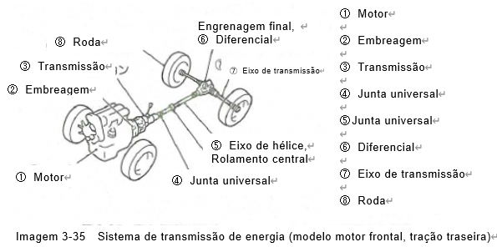
Sistema de transmissão de energia da carroceria veicular de veículo tipo caminhão
A plataforma aérea veicular tipo caminhão é dotada de equipamentos de operação na parte superior do chassi do caminhão, possuindo carroceria veicular e equipamentos de operação iguais aos de um caminhão convencional.
Dessa forma, em caso de condução de plataforma aérea veicular em via pública, é necessária habilitação específica para esse veículo e respeitar as leis de trânsito.
De modo geral, o sistema de transmissão de energia de veículo tipo caminhão produz força motora às rodas traseiras, através de motor situado na parte posterior.
A força motriz do motor é transmitida até às rodas traseiras, que são as tracionadas,
seguindo a ordem descrita na imagem à direita.
Página do material: 124/Página do material suplementar: 57

Slide 62
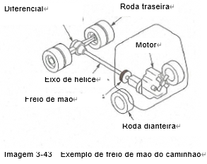
Sistema de transmissão de energia da carroceria veicular de veículo tipo caminhão
Como freios, existe o freio de pé usado para reduzir a velocidade ou parar o veículo durante a condução, e o freio de estacionamento usado ao estacionar. A estrutura utiliza freios por atrito de modo geral.
① Estrutura do freio de estacionamento
O freio de estacionamento de carros possui um estrutura de modo que as rodas traseiras são paradas diretamente.
No entanto, no caso de caminhões, a estrutura interrompe as rodas através de freio que interrompe o eixo de hélice por intermédio de um diferencial, e não os pneus.
② Pontos de atenção durante o manuseio
Devido a sua estrutura, mesmo com o freio de mão acionado, caso alguma das rodas traseiras esteja suspensa, sem contato com o solo, será possível rotacionar com facilidade, deixando o freio de mão inoperante.
Página do material: 129 a 130/Página do material suplementar: 58

Slide 63
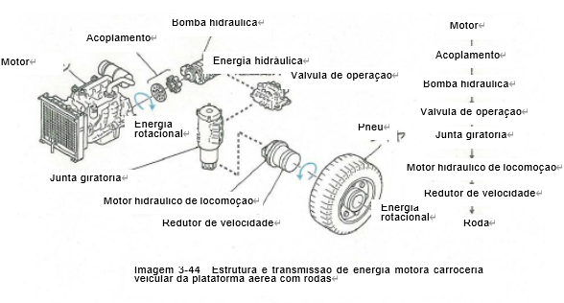
Sistema de transmissão de energia da carroceria veicular do tipo com rodas, e do tipo rastejante
① Sistema de transmissão de energia da carroceria veicular de veículo tipo com rodas
A parte inferior da plataforma aérea com rodas converte energia mecânica produzida em energia de fluido (hidráulica) através da bomba hidráulica. Essa pressão hidráulica realiza a rotação do motor hidráulico usado na locomoção.
A estrutura do sistema de transmissão de energia da carroceria veicular da plataforma aérea com rodas é mostrada na imagem à direita.
② Sistema de transmissão de energia da carroceria veicular de veículo tipo rastejante
O sistema de transmissão de energia da plataforma aérea veicular tipo rastejante possui estrutura em que, de modo geral, assemelha-se à plataforma aérea com rodas.
Como diferença, os lados esquerdo e direito da carroceria de condução se locomovem de modo independente.
Página do material: 131 a 135/Página do material suplementar: 59

Slide 64
Capítulo 4 - Conhecimentos sobre Mecânica e choque elétrico necessários à condução

Slide 65
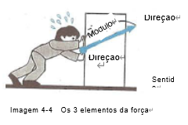
Os 3 elementos da força
A imagem à direita mostra as forças atuando quando uma pessoas empurra um objeto.
É possível demonstrar usando linhas retas
o "local de aplicação da força" (sentido),
a "direção de aplicação da força" (direção),
e o "tamanho da força" (módulo)
Toda força possui esses 3 elementos,
chamados de "3 elementos da força".
Página do material: 142/Página do material suplementar: 60

Slide 66
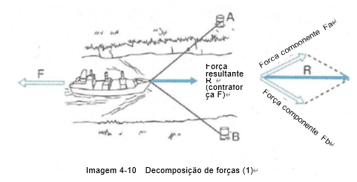
Composição e decomposição de forças
① Composição de forças
(a) Composição de forças sobre a linha reta
A força resultante (R) quando duas forças (F1 e F2) estão atuando sobre uma linha reta,
conforme mostrado pela imagem 4-7, será o somatório delas quando ambas as direções forem iguais.
Quando estiverem em direções contrárias, será igual à diferença entre elas.
(b) Em caso de direção e módulos diferentes
Pode-se obter a força resultante (R) quando duas forças F1 e F2,
de direções e módulos diferentes, atuam num ponto O, conforme mostrado pela imagem 4-8.
Desenha-se uma paralelogramo (OBDA) com 2 lados F1 e F2, e a sua diagonal indicará a força resultante (R).
Esse método chama-se "paralelogramo de forças".
② Decomposição de forças
Conforme mostrado pela imagem 4-10, de modo que o barco flutuando em um rio com correnteza não seja afastado para uma das margens,
ambas as margens A e B foram ligadas por uma corda, e chamamos de F a força que arrasta o barco,
enquanto as forças atuantes sobre a corda são respectivamente Fa e Fb.
A força atuante sobre a corda, conforme mostrado pela imagem 4-10,
pode ser obtida utilizando o paralelogramo da força ao contrário.
Tomando a linha diagonal R como força contrária à força F que arrasta o barco, pode-se desenhar um paralelogramo que tem os 2 lados formados pelas respectivas cordas.
Os comprimentos de Fa e Fb nesse momento serão a força atuante.
Chama-se "decomposição de força" a divisão de uma força em duas ou mais forças,
e as forças decompostas Fa e Fb chamadas de "força componente".
Imagem 4-7 Composição de forças sobre a linha reta
Imagem 4-8 Método do paralelogramo de forças
Página do material: 143, 145/Página do material suplementar: 61 a 62

Slide 67
Momento de força (1) Momento de força
A força que busca rotacionar um corpo é chamada de "momento de força". O módulo desse momento (M) não é apenas um módulo de força (F), pois também a influência da distância entre o centro do eixo de rotação e o ponto de força (o comprimento de braço: L).
momento (M) ＝ força (F) × distância (L)
Página do material: 146/Página do material suplementar: 62

Slide 68
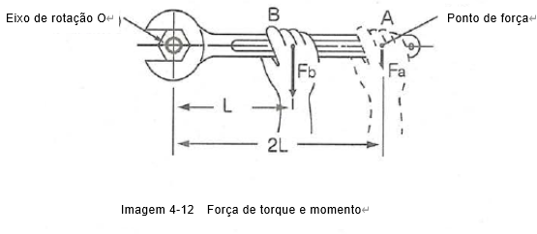
Momento de força (2) Força de torque e momento
Na imagem à direita, há uma força atuando em um ponto de força A a 2L de distância do eixo de rotação O, e outra em um ponto de força B a L de distância do mesmo ponto, respectivamente Fa e Fb.
Seus respectivos momentos Ma e Mb podem ser obtidos da seguinte forma:
Ma ＝ Fa × 2L
Mb ＝ Fb × L
Caso a força de torque para essa rosca (momento) seja igual, teremos:
Ma ＝ Mb, portanto
Fa × 2L ＝ Fb × L
2 Fa ＝ Fb
Fa ＝ Fb／2
Dessa forma, caso a força de torque a rosca (momento) seja igual, a força de torque Fa no ponto A que está em um comprimento de braço 2 vezes maior, será a metade da força de torque Fb no ponto B, situado a uma distância menor.
Contudo, nesse caso, a distância necessária para mover o braço é maior, portanto a quantidade de trabalho para dar torque tanto em A quanto em B será a mesma.
Página do material: 146/Página do material suplementar: 62 a 63

Slide 69
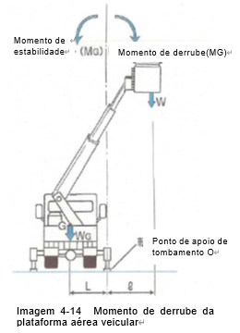
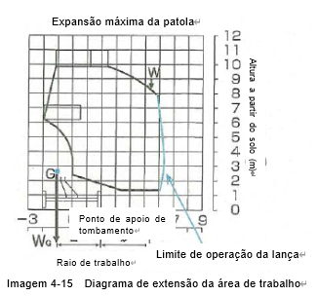
Momento de força (3) Tombamento e momento
A seguir, explicação tendo como exemplo a relação entre estabilidade e momento, no contexto de queda durante operação na plataforma aérea veicular.
【Condições】
O: Ponto de apoio da queda (posição de expansão da patola)
WG: Peso da plataforma aérea veicular (massa da máquina x g)
W: Peso total da carga nominal atuando sobre a plataforma de trabalho (massa alocada x g)
Distância L: do ponto de apoio O até a posição do centro de gravidade da plataforma aérea veicular
ℓ: distância horizontal do ponto de apoio O até o centro de gravidade da carga nominal
O momento de força (MW) que age no tombamento da plataforma aérea veicular,
a partir do ponto de apoio O, bem como o momento que atua de forma oposta,
visando dar estabilidade, podem ser obtidos conforme a seguir.
Momento de derrube ＭＷ ＝ W × ℓ
Momento de estabilidade MG ＝ WG × L
Em caso de MG ＞ MW, a plataforma aérea veicular terá estabilidade em relação ao momento de derrube. Contudo, se MG ＜ MW, ocorrerá o tombamento.
Além disso, mesmo mantendo-se a carga alocada constante, de acordo com a retração ou alongamento da lança,
a distância até o centro de gravidade da carga alocada (Q) poderá aumentar, tornando o momento de derrube (MW) também maior, aumentando o perigo de tombamento.
Ainda, o dispositivo de controle de operação da lança, um dos dispositivos de segurança da plataforma aérea veicular, detecta automaticamente o momento de derrube e o de estabilidade,
realizando interrupção automática da operação ou disparando um alarme.
O diagrama da extensão da área de trabalho na imagem à direita mostra o limite de operação da lança.
Página do material: 148/Página do material suplementar: 64 a 65

Slide 70
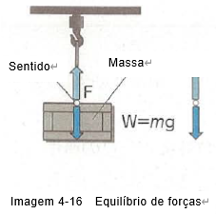
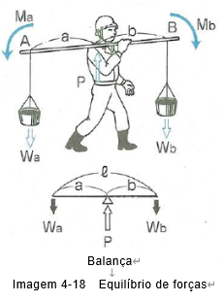
Equilíbrio de forças
① Equilíbrio de forças
Quando diversas forças atuam sobre um mesmo corpo, dizemos que elas estão "em equilíbrio", caso o corpo não esteja em movimento.
Por exemplo, quando uma carga é içada por uma corda, estando a carga em repouso,
podemos dizer que uma força na direção para cima de mesma intensidade que a gravidade (W=mg) provocada pela massa da carga atua sobre a corda, com as forças em estado de equilíbrio.
② Equilíbrio de forças
A força atuando sobre a balança na imagem à direita está estática, portanto o momento de rotação para a esquerda (Ma) do ponto de apoio, e o momento de rotação para a direita (Mb) são equivalentes, podendo ser expressos da seguinte forma.
Ma ＝ Mb
Ma ＝ Wa × a
Mb ＝ Wb × b
Além disso, sobre os ombros da pessoa funcionando como apoio, há atuação de força Wa ＋ Wb ＝ P.
Página do material: 149/Página do material suplementar: 65

Slide 71
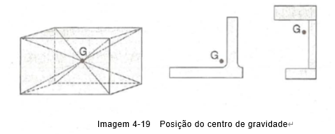
Massa e centro de gravidade
① Massa
A massa dos corpos pode variar de acordo com o material, mesmo se tratando do mesmo volume. Por exemplo, chumbo é mais pesado que ferro, madeira é mais leve que alumínio.
Isso se deve à diferença da "massa por unidade de volume (d)".
② Centro de gravidade
O centro de gravidade é "o ponto em que a gravidade atua, quando a gravidade atuante nas diversas partes de um corpo se reúne em um único local". De modo simples, é o "centro" do peso de um corpo.
Um determinado corpo possui um centro de gravidade próprio, cuja posição não sofrerá alteração a menos que a forma do corpo seja alterada, mesmo que seja mudada a posição ou modo de posicionamento desse corpo.
Além disso, o centro de gravidade de um corpo não está necessariamente em seu interior.
A posição do centro de gravidade é um elemento importante quando se analisa a posição de elevamento de um corpo, ou o tombamento de maquinários como plataforma aérea veicular.
Página do material: 150/Página do material suplementar: 66

Slide 72
Centro de gravidade e estabilidade (1) Estabilidade dos corpos
Quando se diz que um corpo posicionado está "bem posicionado", significa que encontra-se com estabilidade, sem risco de tombamento.
Conforme na imagem à direita, caso a linha perpendicular que passa pelo centro de gravidade de um corpo estiver passando pela base que sustenta o corpo, esse corpo estará bem posicionado.
No entanto, caso essa linha perpendicular não estiver passando pela base,
ocorrerá o tombamento devido à instabilidade.
É por isso que um corpo colocado em um plano inclinado, ou posicionado de forma inclinada, tem propensão a cair.
Além disso, mesmo quando essa linha perpendicular estiver passando pela base,
no caso de um corpo fino e longo, com centro de gravidade alto,
essa linha perpendicular pode deixar de passar pela base mesmo com uma leve inclinação, gerando risco de tombamento.
Ao contrário, quanto mais achatado for um objeto, menor será o perigo de tombamento.
Mesmo corpos iguais, como (a) e (b) da imagem à direita, apenas com uma mudança de posicionamento, (b) adquire uma área de base maior do que (a), e ainda tem seu ponto de gravidade em posição mais baixa, fazendo com que tenha uma estabilidade maior.
Dessa forma, para preservar um corpo em estabilidade, é importante posicioná-lo em uma base de área ampla, e que tenha um centro de gravidade baixo.
Imagem 4-21 Posição do centro de gravidade e estabilidade
Imagem 4-22 Área base e estabilidade
Página do material: 153/Página do material suplementar: 66 a 67

Slide 73
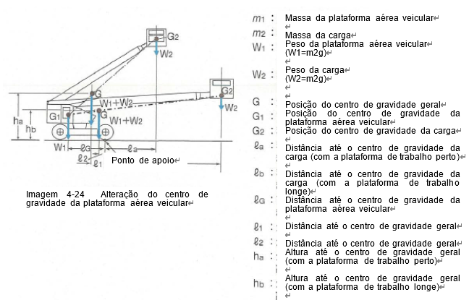
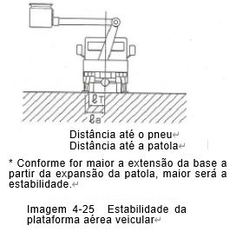
Centro de gravidade e estabilidade (2) Estabilidade e centro de gravidade de dois corpos
Na imagem à direita, quando operador e materiais (massa m2, peso W2 = m2g, posição do centro de gravidade G2) estão alocados na plataforma de trabalho da plataforma aérea veicular (massa m1, peso W1 = m1g, posição do centro de gravidade G1) , conforme a plataforma de trabalho é cada vez mais elevada, a posição do centro de gravidade (G) se torna mais alta (hb → ha).
Além disso, ao estender-se a lança, conforme a plataforma de trabalho se afasta do centro da plataforma aérea veicular, a linha perpendicular que perpassa G aproxima-se (ℓ1 → ℓ2) do ponto de apoio de queda que dá suporte à plataforma aérea veicular (rodas, esteira rastejante, patola etc.).
Isso causa um estado de instabilidade, propício a tombamentos.
É por isso que alocar materiais de massa superior ao estipulado na plataforma de trabalho, ou realizar operações com a patola não estando expandida totalmente, é algo perigoso.
Pelo mesmo motivo, utilizar a plataforma aérea veicular em ladeiras ou em estado inclinado também gera risco de tombamentos.
É importante deixá-la ao máximo possível em uma superfície plana.
Página do material: 154/Página do material suplementar: 67 a 68

Slide 74

Inércia
Corpos possuem a "característica de tender a continuar em repouso quando estão em repouso, e de permanecer em movimento quando estão em movimento". Essa característica é chamada de "inércia". Chama-se "força de inércia" a força aparente que atua sobre um corpo pela inércia. A força de inércia será maior quanto maior a aceleração, e quanto maior a massa.
Quando uma pessoa estiver a bordo da plataforma de trabalho de uma plataforma aérea veicular e ocorrer uma parada brusca, ela tenderá a pular para fora na direção de rotação, mesmo com a plataforma de trabalho parada, devido à inércia, que produz a tendência a continuar o movimento de rotação.
Dessa forma, é perigoso realizar operações bruscas.
Página do material: 156/Página do material suplementar: 69

Slide 75


Estabilidade da plataforma aérea veicular
Ao realizar operações parando a plataforma aérea veicular em um terreno inclinado, deve-se parar com o freio de pé, acionar o freio de estacionamento, posicionar as travas de roda, para então instalar a patola.
Analisando sobre o atrito, entendemos que é possível reduzir a velocidade ou parar o veículo com o freio de pé devido à atuação da força de atrito dos freios. A eficácia do freio de estacionamento também é proveniente do funcionamento da força de atrito. Além disso, justamente devido à ação da força de atrito entre a via e os pneus, é possível manter a plataforma aérea veicular estacionada desde que o freio esta funcionando.
Contudo, no estacionamento em terrenos muito inclinados como mostrado na imagem 4-33, mesmo que se consiga manter a estabilidade por um tempo após parar o veículo, caso alguma força externa que supere a força de atrito estática seja aplicada, o veículo começará a escapar da mesma forma.
Com a patola instalada, é possível preservar a estabilidade da plataforma aérea veicular devido à atuação da força de atrito da superfície da via com o macaco e com a base do macaco, respectivamente. Entretanto, caso a direção da força sofra alteração, com o ângulo do terreno inclinado tornando-se maior, como a força de atrito atuando entre a via e os pneus, a plataforma aérea veicular começará a escapar.
Ao realizar operações instalando a plataforma aérea veicular, deve-se proceder dentro dos limites de ângulo de inclinação determinados. Um dos motivos para isso está relacionado ao atrito e à estabilidade do veículo.
Página do material: 160/Página do material suplementar: 69 a 70

Slide 76
Carga
"Carga" é a força recebida pelo maquinário ou estrutura a partir de um corpo externo, ou parte dele.
① Classificação de acordo com o estado da atuação da carga (força)
・Carga estática: É uma carga fixa, em que o módulo e a direção da força atuante no corpo permanecem estáticos, a despeito de alteração no tempo.
・Carga dinâmica: Pode ser de 2 tipos. Carga repetida ou carregamento de impacto.
・Carga repetida: É aquela em que a direção da carga é a mesma, mas ocorre alteração de módulo de acordo com o tempo, havendo atuação de força repetidamente.
・Carga de impacto: Cargas de impacto, ou impulsivas, são cargas grandes que atuam instantaneamente. Por exemplo, a carga lateral aplicada na lança, quando sua rotação é parada bruscamente, é uma carregamento de impacto. A aplicação de grandes cargas na lança é a origem de avarias mecânicas de forma instantânea.
② Classificação de acordo com o estado da distribuição da carga
Podemos separar em 2 tipos, de acordo com o estado da distribuição da força externa no corpo.
・Carga concentrada: Força que atua em um ponto da superfície de um corpo. Por exemplo, a carga aplicada pelos pneus ou patola da plataforma aérea veicular na superfície de contato é carga concentrada.
・Carga distribuída: Força que atua de forma distribuída na superfície de um corpo. Por exemplo, a carga aplicada pela esteira rastejante da plataforma aérea veicular na superfície de contato é carga distribuída.
Em particular, a força externa que se mantém igual em qualquer superfície é chamada de "carga uniformemente distribuída".
Página do material: 163 a 165/Página do material suplementar: 71

Slide 77
Resistência do solo
Visando aumentar a eficiência de operação, a plataforma aérea veicular possuir estrutura que permite elevar a plataforma de trabalho através da lança ou sistema de elevação, bem como expandir o raio de trabalho. É necessário ter bastante atenção com a possibilidade de tombamentos, já que a posição do centro de gravidade altera-se de acordo com as mudanças na plataforma de trabalho.
Com relação às medidas de prevenção a tombamentos na plataforma aérea veicular, as rodas que atuam como ponto de apoio, a resistência do solo onde são instalados esteiras rastejantes, patolas etc. são elementos importantes.
Especialmente, em caso de realização de operações com a instalação da plataforma aérea veicular em solo não pavimentado, é importante realizar a verificação prévia da capacidade de suporte do solo, bem como providenciar cobertura com placa metálica etc., de modo a não ocorrer afundamento das rodas e patola.
A plataforma aérea veicular muitas vezes é usada em diversos locais por um período relativamente curto, de acordo com o tipo de operação, condições etc. Dessa forma, é difícil realizar a verificação da resistência do solo onde será instalada a plataforma aérea veicular nessa ocasião. No entanto, é necessário estimar a resistência do solo a partir das condições do solo do local de instalação, bem como de resultados de pesquisas geológicas de locais próximos
Página do material: 168/Página do material suplementar: 72

Slide 78

Pressão de aterramento durante o uso da patola
Com relação ao tombamento da plataforma aérea veicular, o tamanho da carga (pressão de aterramento) aplicada ao solo junto com a resistência do solo também é um elemento importante.
・Pressão de aterramento durante o uso da patola
No caso de plataforma aérea veicular tipo caminhão dotada de patola, a pressão de aterramento exercida no flutuador da patola sofre grandes alterações, de acordo com a direção e o estado de expansão ou extensão da lança.
O afundamento do flutuador da patola durante a operação, mesmo que seja mínimo, representa perigo pois pode ocasionar tombamento da plataforma aérea veicular, uma vez que é transmitido de forma amplificada na plataforma de trabalho, situada na ponta da lança.
Por isso, em caso de instalação em solo não pavimentado, além de verificar a pressão de aterramento a ser aplicada na patola, é importante realizar a prevenção contra desníveis e afundamentos, providenciando cobertura com placa metálica etc, de modo a dispersar a pressão de aterramento.
Página do material: 169, 171/Página do material suplementar: 72

Slide 79
Choque elétrico
Plataformas aéreas veiculares que são amplamente usadas em operações externas de eletricidade/telecomunicações, bem como construção civil, frequentemente são operadas próximas a fios elétricos. Deve-se realizar as operações sempre tendo em mente a prevenção de acidentes por choque elétrico.
Choque elétrico é quando se sofre passagem de corrente elétrica pelo corpo humano, também chamado de descarga elétrica.
Como principais causas do choque elétrico durante a utilização de plataforma aérea veicular, há o contato com linhas de transmissão e distribuição de energia, a utilização inadequada da plataforma aérea veicular, bem como a fuga de energia devido a manutenção deficiente.
O corpo humano possui baixa resistência elétrica, sendo especialmente perigoso quando se está molhado, o que facilita a passagem de corrente elétrica. Dependendo a intensidade, o choque elétrico pode resultar em apenas dores e formigamento momentâneo. Mas em casos graves, muitos choques elétricos chegam a causar a morte.
Em particular, a corrente elétrica ao passar pelo coração pode acarretar problemas graves como parada cardíaca, parada respiratória etc. Há inclusive risco de eletrocussão, queimaduras ou necrose de tecidos causados pela corrente elétrica.
Página do material: 172, 173/Página do material suplementar: 73

Slide 80
Perigos do choque elétrico, causas e consequências
① Principais fatores definidores do grau de perigo do choque elétrico
A intensidade dos danos causados ao corpo humano pelo choque elétrico dependem das circunstâncias no momento do choque, mas é possível elencar os seguintes itens como principais fatores.
  Intensidade da passagem de elétrica e frequência
  Duração da passagem elétrica
  Caminho da corrente eletrica (caminho da corrente elétrica que passou pelo corpo)
  Tipo da corrente elétrica (corrente alternada, direta) etc.
De modo geral, quanto maior for a passagem de elétrica, sua penetração em partes vitais do corpo como o coração, e quanto mais longa for a duração da passagem, maior será o perigo.
② Impacto da corrente elétrica no corpo humano
Intensidade da corrente | Reação no corpo humano
Aprox. 1mA | Pequena sensação de choque.
Aprox. 5mA | Forte dor.
Aprox. 10mA | Grande choque incontrolável.
Aprox. 20mA | Severo enrijecimento dos músculos, dificuldade na respiração que, se prolongada, pode levar à morte.
Aprox. 50mA | Risco de morte mesmo e caso de pouca duração.
Aprox. 100mA | Ocorrência de danos fatais.
Página do material: 174/Página do material suplementar: 73 a 74

Slide 81
Pontos de atenção durante operações próximas a fios suspensos
Nas operações que utilizam plataforma aérea veicular, são bastante comuns os acidentes de choque elétrico devido ao contato com fios suspensos de envio e distribuição de eletricidade.
Especialmente em caso de linhas de transmissão de energia de alta tensão, há perigo de choque elétrico apenas com a aproximação a essas linhas, mesmo não havendo contato direto com a lança da plataforma aérea veicular. Além de evitar aproximação superior ao limite estabelecido, (distância de separação mínima), é necessário realizar a operação tomando medidas de proteção, bem como posicionar um supervisor.
Além disso, durante o verão aumentam os casos de choque elétrico, uma vez que tende-se a ficar molhado de suor, além de se aumentar a exposição de partes do corpo.
Em caso de realização de operações de construção/desmonte, inspeção, reparos, pintura de prédios etc. em locais próximos a fios suspensos ou circuito de carregamento de maquinário elétrico, há perigo de choque elétrico por meio do contato ou aproximação ao circuito de carregamento. Se este for o caso, é necessário tomar as providências a seguir. (Lei de Segurança e Saúde no Trabalho artigo 349)
① Realocar a instalação do circuito de carregamento em questão.
② Realizar cercamento de prevenção a choque elétrico.
③ Instalar equipamento isolante de proteção no circuito de carregamento em questão.
④ Caso seja difícil aplicar as medidas descritas acima, realizar a operação sob o controle de um supervisor.
Página do material: 174/Página do material suplementar: 74

Slide 82
Pontos básicos de prevenção a choques elétricos
A seguir, pontos básicos de prevenção a choques elétricos, no caso de operações próximas linhas de transmissão/distribuição com riscos.
【Pontos básicos de prevenção a choques elétricos】
① Consultar a companhia elétrica com antecedência.
② Deve-se manter distância de segurança com relação a linhas de transmissão de energia etc. (distância de separação segura: consultar tabela 4-8).
③ Posicionar um supervisor responsável.
④ Realizar reunião prévia do plano de trabalho.
⑤ Realizar ampla comunicação sobre os procedimentos de operação aos operadores envolvidos.
⑥ Proteger o circuito de carregamento de acordo com a necessidade.
Além disso, em caso de operação que envolva manipulação de circuito de carregamento de baixa tensão, como inspeção, reparos etc., o operador deve utilizar equipamento isolante de proteção, ou usar instrumentos para trabalho em linha viva. (Lei de Segurança e Saúde no Trabalho artigo 346)
Ainda, em caso de realização de operação de inspeção, reparos, pintura etc. em circuito elétrico, ou que dê suporte a um, estando próximo a um circuito de carregamento de baixa tensão, é necessário tomar providências como a instalação de equipamento isolante de proteção nesse circuito. (Lei de Segurança e Saúde no Trabalho artigo 347)
* 1) Equipamento isolante de proteção individual: equipamento a ser vestido/usado pelo operador, prevenindo contra acidentes por choque elétrico, podendo ser capacete de segurança para eletricidade, luvas de borracha, botas de borracha para isolamento, manguitos de borracha etc.
* 2) Equipamento isolante: equipamento que visa a prevenção de choque elétrico cobrindo partes responsáveis por carregamento em operações que envolvem manuseio de circuito de carregamento ou obras de eletricidade em geral. Podem ser lonas ou capas isolantes, tubos de borracha para isolamento etc.
* 3) Equipamento isolante de proteção: serve para prevenir o operador contra choque elétrico devido ao contato com peças metálicas de construção civil, durante operações próximas à parte de carregamento de alta tensão. Pode ser tubos de proteção para construção conectados à parte de carregamento de alta tensão, lonas de proteção etc.
Página do material: 174/Página do material suplementar: 74 a 75

Slide 83
Distância de separação segura de linhas de transmissão/distribuição
Distância de separação segura de linhas de transmissão/distribuição
Circuito elétrico | Voltagem de transmissão (V) | Distância de separação mínima (m)
 |  | * Diretiva do Ministério da Saúde, Trabalho e Previdência | Valores desejado pelas companhias elétricas
Linhas de distribuição | Até 100/200 | A partir de 1,0 | A partir de 1,0
 | 6.600 | A partir de 1,2 | A partir de 2,0
Linhas de transmissão de energia | 22.000 | A partir de 2,0 | A partir de 3,0
 | 66.000 | A partir de 2,2 | A partir de 4,0
 | 154.000 | A partir de 4,0 | A partir de 5,0
 | 275.000 | A partir de 6,4 | A partir de 7,0
 | 500.000 | A partir de 10,8 | A partir de 11,0
Página do material: 176/Página do material suplementar: 75

Slide 84
Capítulo 5 - Leis relacionadas

Slide 85
Leis relacionadas (1)
Pontos a serem seguidos pelos trabalhadores (relacionado ao artigo 29 da Lei de Segurança e Saúde no Trabalho)
Com relação aos dispositivos de segurança, os trabalhadores devem obedecer os pontos a seguir.
① Não se deve desativar dispositivos de segurança, ou inabilitar suas funções.
② Em caso de necessidade de se desativar dispositivo de segurança, ou inabilitar suas funções temporariamente, deve-se antes obter autorização da empresa responsável.
③ Caso obtenha-se autorização para desativar dispositivo de segurança, ou inabilitar suas funções, após isso deixar de ser necessário deve-se restaurar ao estado padrão imediatamente.
④ Caso seja descoberta desativação de dispositivo de segurança, ou inabilitação de suas funções, isso deve ser reportado imediatamente à empresa responsável pela operação.
Operações que exigem treinamento especial (relacionado ao artigo 36 da Lei de Segurança e Saúde no Trabalho)
Em caso de realização das operações a seguir, a empresa responsável pela operação deve fazer com que o trabalhador obtenha treinamento especial.
⑩-5 Condução de plataforma aérea veicular com altura da plataforma de trabalho inferior a 10m
㊶ Operações que exigem a utilização de equipamentos de proteção contra quedas tipo arnês completo, em locais a partir de 2m de altura, onde seja difícil instalar a plataforma de trabalho.
Página do material: 189, 190/Página do material suplementar: 76

Slide 86
Leis relacionadas (2)
Certificações relacionadas a restrição de trabalho (relacionado ao artigo 41 da Lei de Segurança e Saúde no Trabalho)
Operações de plataforma aérea veicular com plataforma de trabalho em altura a partir de 10m são possíveis de serem realizadas pelas pessoas descritas a seguir.
① Pessoas que tenham concluído Curso Técnico de Condução de Plataforma Aérea Veicular.
② Outras pessoas definidas pelo ministro da Saúde, Trabalho e Previdência.
Reemissão de certificado de conclusão de curso técnico (relacionado ao artigo 82 da Lei de Segurança e Saúde no Trabalho)
① Caso a pessoa que tenha recebido certificado de conclusão de curso técnico perca o documento, ou este se encontre danificado, deverá ser feita entrega de solicitação de reemissão de certificado de conclusão de curso técnico junto à instituição de ensino registrada, onde o recebimento do certificado tenha ocorrido originalmente.
② Caso de a pessoa que tenha recebido certificado de conclusão de curso técnico altere seu nome,
deverá ser feita entrega de solicitação de revisão do certificado de conclusão de curso técnico junto à instituição de ensino registrada, onde o recebimento do certificado tenha ocorrido originalmente.
Página do material: 191, 192/Página do material suplementar: 76 a 77

Slide 87

Leis relacionadas (3)
Pontos a serem gerenciados durante a operação em plataforma aérea veicular
(1) Plano de trabalho (relacionado ao artigo 194/9 da Lei de Segurança e Saúde no Trabalho)
① A empresa responsável pela operação deve com antecedência definir o plano de trabalho adequado às circunstâncias do local de operação, bem como aos tipos de plataforma aérea veicular envolvidos e suas capacidades.
Além disso, deve executar as operações seguindo o plano de trabalho em questão.
② O plano de trabalho deve conter instruções sobre o método de operação da plataforma aérea veicular em questão.
③ A empresa responsável pela operação deve definir um plano de trabalho, e é necessário informar aos trabalhadores envolvidos sobre os modos de operação da plataforma aérea veicular em questão.
(2) Líder de operação (relacionado ao artigo 194/10 da Lei de Segurança e Saúde no Trabalho)
・A empresa responsável pela operação deve definir um diretor da operação em questão ao executar trabalho utilizando plataforma aérea veicular. Essa pessoa deverá conduzir a execução da operação com base no plano de trabalho.
(3) Prevenção de quedas (relacionado ao artigo 194/11 da Lei de Segurança e Saúde no Trabalho)
・A empresa responsável pela operação, ao executar trabalho utilizando plataforma aérea veicular, deverá tomar as medidas necessárias visando evitar situações de perigo aos trabalhadores como tombamento da plataforma aérea veicular e quedas.
Além disso, medidas de prevenção contra desníveis e afundamentos do solo, bem como contra desmoronamento de acostamentos.
(4) Sinalização (relacionado ao artigo 194/12 da Lei de Segurança e Saúde no Trabalho)
・Ao realizar trabalho utilizando plataforma aérea veicular, em caso de operação da plataforma de trabalho a partir de local que não seja ela própria, a empresa responsável pela operação deverá assegurar a comunicação entre o trabalhador na plataforma de trabalho e o controlador dela.
Deve tomar as medidas necessárias, como definir sinais de comando, apontar uma pessoa encarregada de executar tais sinais, dentre outras.
Página do material: 194/Página do material suplementar: 77 a 78

Slide 88
Leis relacionadas (4)
Pontos a serem gerenciados durante a condução da plataforma aérea veicular (Parte 1)
(1) Medidas a serem tomadas ao se afastar do local de condução (relacionado ao artigo 194/13 da Lei de Segurança e Saúde no Trabalho)
① A empresa responsável pela operação deverá se certificar que o operador em questão tome as providências a seguir,
ao se afastar da posição de condução da plataforma aérea veicular (excluindo casos em que o trabalhador for realizar operações subindo na plataforma de trabalho).
(a) Colocar a plataforma de trabalho na posição mais rebaixada.
Desligar o motor e adotar medidas de prevenção contra o escape da plataforma aérea veicular, como acionar os freios que garantam o veículo em estado parado.
② O condutor da plataforma aérea veicular, caso necessite se afastar da posição de condução do veículo, deve tomar as providências elencadas no item ①.
③ A empresa responsável pela operação deverá se certificar que o operador em questão, ao se afastar da posição de condução da plataforma aérea veicular,
tome as providências de prevenção contra o escape da plataforma aérea veicular, como acionar os freios que garantam o veículo em estado parado.
④ O condutor da plataforma aérea veicular, caso necessite se afastar da posição de condução do veículo, deve tomar as providências elencadas no item ③.
(2) Limite de ocupação (relacionado ao artigo 194/15 da Lei de Segurança e Saúde no Trabalho)
・A empresa responsável pela operação, ao realizar trabalho utilizando plataforma aérea veicular, não pode alocar trabalhadores em locais que não sejam assentos do veículo ou a plataforma de trabalho.
(3) Limite de utilização (relacionado ao artigo 194/16 da Lei de Segurança e Saúde no Trabalho)
・Com relação à plataforma aérea veicular, a empresa responsável pela operação não pode fazer uso ultrapassando a carga nominal (a carga máxima possível de ser içada, após posicionamento de pessoas e cargas na plataforma de trabalho, de acordo com a estrutura e o material da plataforma aérea veicular) ou outra capacidade do maquinário.
Página do material: 195 a 197/Página do material suplementar: 78

Slide 89

Leis relacionadas (5)
Pontos a serem gerenciados durante a condução da plataforma aérea veicular (Parte 2)
(4) Limite relacionado a uso fora das finalidades principais (relacionado ao artigo 194/17 da Lei de Segurança e Saúde no Trabalho)
・A empresa responsável pela operação não pode fazer uso da plataforma aérea veicular com finalidade diferente das suas principais, como operações de elevação de cargas etc. Contudo, essa regra pode não se aplicar em situações em que não haja risco de perigos aos trabalhadores.
(5) Utilização de equipamento de proteção a quedas com performance exigida (relacionado ao artigo 194/22 da Lei de Segurança e Saúde no Trabalho)
① Ao realizar operação usando plataforma aérea veicular (excluindo tipos com estrutura que realiza elevação e abaixamento da plataforma de trabalho apenas perpendicularmente em relação à superfície de contato), a empresa responsável pela operação deve fazer com que os trabalhadores atuando na plataforma de trabalho utilizem equipamentos de proteção a quedas com performance exigida.
Trabalhadores atuando na plataforma de trabalho da plataforma aérea veicular devem utilizar equipamento de proteção a quedas com a performance exigida.
Página do material: 195 a 197/Página do material suplementar: 79

Slide 90
Leis relacionadas (6)
Pontos relacionados à autoinspeção da plataforma aérea veicular (Parte 1)
(1) Autoinspeção periódica (relacionado ao artigo 194/23 e 194/24 da Lei de Segurança e Saúde no Trabalho)
① A empresa responsável deve realizar autoinspeção periódica 1 vez a cada período de até 1 ano na plataforma aérea veicular.
Contudo, essa regra não se aplica necessariamente a plataforma aérea veicular não utilizada por período superior a 1 ano.
② A empresa responsável deve realizar autoinspeção periódica 1 vez a cada período de até 1 ano na plataforma aérea veicular, com relação aos itens a seguir.
Contudo, essa regra não se aplica necessariamente a plataforma aérea veicular não utilizada por período superior a 1 ano, com relação a período que não se aplicam à regra.
(a) Existência de anormalidades no dispositivo de frenagem, embreagem e dispositivos de operação.
(b) Existência de anormalidades dos equipamentos de operação e sistema hidráulico.
(c) Existência de anormalidades nos dispositivos de segurança.
③ A empresa responsável, em caso de plataforma aérea veicular não utilizada por período superior a 1 ano, deverá fazer autoinspeção dos itens elencados em ②, na ocasião de retornar a utilizar a plataforma aérea veicular.
(2) Registro de autoinspeção periódica (relacionado ao artigo 194/25 da Lei de Segurança e Saúde no Trabalho)
・A empresa responsável, ao realizar a autoinspeção, deverá registrar os itens a seguir, armazenando por um período de 3 anos.
① Data da inspeção
② Método de inspeção
③ Locais de inspeção
④ Resultado da inspeção
⑤ Nome do executante da inspeção
⑥ Descrição em caso de reparos e outras medidas tomadas com base no resultado da inspeção
Página do material: 197, 198/Página do material suplementar: 79 a 80

Slide 91

Leis relacionadas (7)
Pontos relacionados à autoinspeção da plataforma aérea veicular (Parte 2)
(3) Autoinspeção específica (relacionado ao artigo 194/26 da Lei de Segurança e Saúde no Trabalho)
① A autoinspeção específica relacionada à plataforma aérea veicular equivale ao descrito no item (1) ①.
② A regulamentação da Lei de saúde e segurança industrial artigo 151/24/2 se aplica a trabalhadores portadores de certificação definida em ordenação do Ministério da Saúde, Trabalho e Previdência do artigo 45/2, relacionado a plataforma aérea veicular.
Nesse caso, a expressão "empilhadeira" presente na Lei de saúde e segurança industrial artigo 151/24/2 item ①, pode ser substituída por "plataforma aérea veicular".
③ Com relação a plataforma aérea veicular capaz de ser conduzida, nos modelos que se aplica a Lei de Veículos de Transporte Rodoviário artigo 48/1, a empresa responsável, na ocasião da realização da inspeção estabelecida pela mesma lei, não necessita realizar a autoinspeção descrita em (1) ① com relação às partes inspecionadas.
④ Com relação à aplicação da norma (2) em caso de autoinspeção de plataforma aérea veicular realizado por empresa inspecionadora, o item (2) ⑤ "Nome do executante da inspeção" deve ser substituído por "Nome da empresa executante da inspeção".
⑤ A empresa responsável ao realizar a autoinspeção da plataforma aérea veicular, deve afixar adesivo de inspeção que indique de forma clara o mês e o ano de realiza da autoinspeção específica,
posicionado-o em local de fácil visualização da máquina.
(4) Inspeção pré-trabalho (relacionado ao artigo 194/27 da Lei de Segurança e Saúde no Trabalho)
・A empresa responsável pela operação ao utilizar a plataforma aérea veicular deve realizar inspeção do funcionamento do dispositivo de frenagem e dispositivos de operação, antes de iniciar as operações do dia.
(5) Reparos (relacionado ao artigo 194/28 da Lei de Segurança e Saúde no Trabalho)
・Com relação à realização da autoinspeçãodo do descrito em (1) ① ou ②, ou ainda da autoinspeção descrita em (4), caso a empresa detecte alguma anormalidade, deverá imediatamente tomar providências visando reparos.
Página do material: 199/Página do material suplementar: 80 a 81

Slide 92
Leis relacionadas (8)
Pontos de prevenção de perigos como quedas, projéteis ou colapso (Parte 1)
(1) Instalação da plataforma de trabalho (relacionado ao artigo 518 da Lei de Segurança e Saúde no Trabalho)
① A empresa responsável pela operação deverá instalar a plataforma de trabalho por meio de método utilizando andaimes etc., em caso de riscos aos trabalhadores relacionados a quedas, em caso de operações em locais a partir de 2m de altura (excluindo nas extremidades e abertura da plataforma de trabalho).
② Em caso de dificuldades na instalação da plataforma de trabalho segundo a regra descrita em ①, a empresa responsável pela operação deverá tomar providências visando a prevenção de perigos aos trabalhadores relacionados a quedas etc., instruindo a utilização de equipamento de proteção a quedas com performance exigida, uso de redes de proteção entre outros.
(2) Cercamento da abertura etc. (relacionado ao artigo 519 da Lei de Segurança e Saúde no Trabalho)
① A empresa responsável pela operação deverá instalar na área de abertura e extremidade de plataforma de trabalho de altura a partir de 2m, cercas, corrimões, coberturas etc. (em diante, referidos como "cercamento etc.") nos locais onde há perigo para os trabalhadores, como quedas etc.
② Em caso de grande dificuldade na instalação do descrito no item ①, ou caso seja necessário retirar momentaneamente a cobertura etc., a empresa responsável pela operação deverá tomar providências visando a prevenção de perigos aos trabalhadores relacionados a quedas etc., instruindo a utilização de equipamento de proteção a quedas com performance exigida, uso de redes de proteção entre outros.
(3) Equipamento de proteção a quedas com performance exigida (relacionado ao artigo 520 da Lei de Segurança e Saúde no Trabalho)
・Nas situações descritas em (1) ① e (2) ②, quando for instruída a utilização de equipamento de proteção a quedas com performance exigida, os trabalhadores devem fazê-lo.
Página do material: 201/Página do material suplementar: 81

Slide 93
Leis relacionadas (9)
Pontos de prevenção de perigos como quedas, projéteis ou colapso (Parte 2)
(4) Instalação de equipamentos de proteção contra quedas (relacionado ao artigo 521 da Lei de Segurança e Saúde no Trabalho)
① A empresa responsável pela operação, em caso de operações em altura a partir de 2m,
deverá providenciar estrutura que garanta a instalação segura de equipamento de proteção a quedas com performance exigida quando a utilização for instruída aos trabalhadores.
② A empresa responsável pela operação, ao exigir a utilização de equipamento de proteção a quedas com performance exigida aos trabalhadores,
deverá inspecionar constantemente tais equipamentos visando verificar a existência de anormalidades.
(5) Interrupção de operações devido ao mau tempo (relacionado ao artigo 522 da Lei de Segurança e Saúde no Trabalho)
・A empresa responsável pela operação, em caso de operações em altura a partir de 2m, não deverá instruir aos trabalhadores a realização das atividades em caso de previsão de perigos à condução do trabalho relacionado ao mau tempo, devido a vento ou chuvas fortes, nevasca etc.
(6) Manutenção do nível de iluminação (relacionado ao artigo 523 da Lei de Segurança e Saúde no Trabalho)
・A empresa responsável pela operação, em caso de operações em altura a partir de 2m, deverá garantir o nível de iluminação necessário à realização da operação em segurança.
Página do material: 202/Página do material suplementar: 81

Slide 94
Leis relacionadas (10)
Pontos de prevenção de perigos como quedas, projéteis ou colapso (Parte 3)
(7) Instalação dos equipamentos de ascensão e descenso (relacionado ao artigo 526 da Lei de Segurança e Saúde no Trabalho)
① A empresa responsável pela operação, em caso de operações em altura ou profundidade a partir de 1,5m, deverá instalar equipamentos de ascensão e descenso de modo que os trabalhadores possam atuar com segurança. Contudo, essa regra pode não se aplicar caso a instalação dos equipamentos de ascensão e descenso seja extremamente difícil devido à natureza da operação.
② Os trabalhadores descritos no item ① devem utilizar os equipamentos para subida e descida em segurança, caso sejam instalados conforme regulamentação descrita no mesmo item.
(8) Proibição de entrada (relacionado ao artigo 530 da Lei de Segurança e Saúde no Trabalho)
・A empresa responsável pela operação não deve permitir a entrada de trabalhadores, além dos relacionados, em locais onde há perigo de quedas.
(9) Prevenção de acidentes ao soltar objetos de lugares muito altos (relacionado ao artigo 536 da Lei de Segurança e Saúde no Trabalho)
① A empresa responsável pela operação deve tomar as providências necessárias à prevenção de acidentes aos trabalhadores ao ter que soltar objetos de alturas a partir de 3m, como instalação de equipamentos de soltura adequados, posicionamento de supervisor etc.
② Os trabalhadores não devem soltar objetos de alturas a partir de 3m, caso não seja possível tomar as providências descritas em ①.
Página do material: 202/Página do material suplementar: 82 a 83

Slide 95
Leis relacionadas (11)
Pontos de prevenção de perigos como quedas, projéteis ou colapso (Parte 4)
(10) Prevenção de acidentes devido à queda de objetos (relacionado ao artigo 537 da Lei de Segurança e Saúde no Trabalho)
・A empresa responsável pela operação deve tomar providências visando a prevenção de acidentes aos trabalhadores devido à queda de objetos durante a operação, através da instalação de redes de proteção, estabelecimento de áreas com entrada proibida etc.
(11) Prevenção de acidentes devido a projéteis (relacionado ao artigo 538 da Lei de Segurança e Saúde no Trabalho)
・A empresa responsável pela operação deve tomar providências visando a prevenção de acidentes aos trabalhadores devido projéteis durante a operação, instalando equipamentos de prevenção, instruindo a utilização de equipamento de proteção individual, etc.
(12) Uso de capacete de segurança (relacionado ao artigo 539 da Lei de Segurança e Saúde no Trabalho)
① A empresa responsável pela operação deverá instruir o uso de capacete de segurança em operações em lugares próximos a ancoradouros, grandes edifícios etc., onde haja outros trabalhadores atuando na parte superior desses locais, visando a prevenção de acidentes devido a projéteis.
② Os trabalhadores em operações descritas no item ① devem utilizar o capacete de segurança.
Página do material: 203/Página do material suplementar: 83

